Slide 1

UZ 301 Österreichisches Umweltzeichen für Schulen und Pädagogische Hochschulen (Langfassung, 57 „Folien“)
Notes:
Der Umweltzeichen-Vortrag ist für min 120 min konzipiert und kann gegebenenfalls gekürzt werden bzw. gibt es auch kürzere Versionen.
Damit soll das UZ 301 (Umweltzeichen für Schulen und PH) an Bildungseinrichtungen bzw. den interessierten Kreisen vorgestellt werden.

Slide 2
Überblick
Das Österreichische Umweltzeichen (ÖUZ)
Ziele des Umweltzeichens für Schulen (UZ 301)
grundsätzlicher Aufbau der Kriterien der Richtlinie UZ 301
Überblick über die 10 Kriterienbereiche, Bewegungspause
Umsetzungshilfen
Nachweis der Kriterien mit:
Prüfsoftware (=Selbstevaluation) und externes Audit
Das Umweltzeichen: für alle Beteiligten ein Gewinn
(Umfrage 2022)
Es gibt aktive Links im Dokument:
blau & unterstrichen
Notes:
Nach einer Einleitung zum ÖUZ und zum VKI erfahren Sie die Ziele und die Struktur der Richtlinie
Kern der Präsentation werden die 10 Kriterienbereiche sein und es wird eine Bewegungspause geben
Danach erfahren Sie noch etwas über Hilfen zur Umsetzung dieses Schulprogramms und den Nutzen für die Beteiligten
Aktive Links im Dokument sind unterstrichen und blau gefärbt.

Slide 3
Das Österreichische Umweltzeichen
Ziele seit über 30 Jahren (seit 1990)
  Kennzeichnung von Produkten und Dienstleistungen:
  Umwelt, Gesundheit und Qualität auf einem Blick
  Nachhaltigkeit von Konsum & Dienstleistungsangeboten steigern
Produkte und Dienstleistungen, ca. 80 Richtlinien für:
  Bauen & Wohnen: u.a. Bodenbeläge, Farben, (Schul)möbel
  Energie: u. a. „Grüner Strom“ (UZ 46), Holzheizungen, Contracting
  Büro & Papier: u. a. Kopierpapier, Büroartikel, Druckerzeugnisse
  Garten & Haushalt: u. a. Naturerden, Reinigungsmittel
  Tourismus: Beherbergung & Gastronomie inkl. Catering, Museen
  Bildung: Kindergärten, Schulen sowie Bildungseinrichtungen
  www.umweltzeichen.at/bildung
UZ 301 gibt es seit 2002 Zeichengeber sind das Umweltministerium BMK und das
Bildungsministerium BMBWF (nur UZ 301 Schulen)
Notes:
Das Umweltzeichen bietet eine breite Palette an Produkten & Dienstleistungen, die damit auf einem Blick als umweltgerecht, gesundheitsverträglich und qualitativ hochwertig erkennbar sind. Damit soll die Nachhaltigkeit von privaten & öffentlichen Konsum und von Dienstleistungen gesteigert werden.
Gerade für den Bildungsbereich gibt es wichtige Produktgruppen, die mit dem Österreichischen Umweltzeichen zertifiziert sind, u.a.:
Büro- und Schulartikel, Papiere und Druckerzeugnisse, Reinigungsmittel, Produkte für den Innenausbau sowie Produkte und Dienstleistungen für eine zukunftssichere Energieversorgung.
Auch Beherbergungs- Gastronomie und Catering-Betriebe oder Museen mit dem Umweltzeichen können Partner für Schulen oder PH´s sein.
Das Bildungsministerium unterstützt das ÖUZ f. Schulen (teilweise Übernahme der Auditkosten, ggf. Dienstfreistellungen bei Umwelteichenworkshops)

Slide 4
Ziele der Richtlinie UZ 301
Ökologie
  Bewusstseinsbildung aller Beteiligten
  mess- und sichtbare Umweltverbesserung am Standort
  umweltverträgliche Produkte und Dienstleistungen
Soziales, Gesundheit und Qualität
  positives Schulklima und Partizipation
  Gesundheitsförderung
  kontinuierliche Schulentwicklung (SQA, QIBB), Vernetzung
Ökonomie
  Marketing- und Wettbewerbsvorteil für die Bildungseinrichtung
  Einsparungen auch für Schulen verfügbar machen
  Zusatzqualifikationen für SchülerInnen
SDGs = UN-Nachhaltigkeitsziele 2030 … gelten für jeden - überall
Bildung Weltaktionsprogramm → GAP 2030 mit SDGs im Focus
Notes:
Wichtiger als die klassischen Ziele einer NH-Entwicklung sind heute die SDGs. Die SDGs sind quasi die Klammer für Umwelt- und Klimaschutz. Gesundheit (inkl. der sozialen Aspekte!) sowie – mit dem Weltaktionsprogramm – für Bildungsqualität – dazu kommen kulturelle Dim. der NH: Partizipation (Schüler/innen) und Kooperation (z.B. mit Gemeinde, Umfeld & Schulpartner) [Wirtsch. <]
Besonders wichtig sind dabei auch die Schritte vom „Wissen zum Handeln“ (im Sinne der BNE mit Herz, Hand und Hirn) sowie eine mess- und sichtbare Umweltverbesserung, um aufzuzeigen, dass die Inhalte einer Bildung für nachhaltige Entwicklung (BNE) auch in der Praxis funktionieren. Das ÖUZ ist als langfristiger Entwicklungsprozess angelegt und nicht als „Eintagsfliege“:
UZ 301 richtet sich an alle Schulpartner im weitesten Sinne, Partizipation, Kooperation und Bildungsqualität werden dabei großgeschrieben:
intern: PädagogInnen, MitarbeiterInnen, SchülerInnen, extern Eltern und indirekt auch der Schulerhalter, BBG (Bundesbeschaffungsgesellschaft – auch für Gemeinden ist der günstige Einkauf möglich) und BIG (Bundesimmobiliengesellschaft), daher ist auch das UZ-Team (BMK, BMBWF, VKI und Forum Umweltbildung, Berater/PrüferInnen) im Rahmen der Möglichkeiten gefordert. z.B.: anfangs gab es von der BBG kein Recyclingpapier xxx

Slide 5


Ein ganzheitliches Schulprogramm
Bildungsqualität
Umwelt- und
Klimaschutz
Gesundheit
© E. Schneider
Kooperation
Partizipation
Das Umweltzeichen ist ein ganzheitliches Schulprogramm und ein systematischer Entwicklungsprozess für eine Bildung für eine nachhaltige Entwicklung
Wissen und Handeln!
Notes:
Vorab: Das Umweltzeichen ist ein ganzheitliches Schulprogramm und systematischer Entwicklungsprozess für eine Bildung für eine nachhaltige Entwicklung.
Es ist also keine Eintagsfliege. Systematisch bedeutet auch, dass auch Bereiche angeschaut werden, die man nicht ausgewählt hätte bzw. wo noch Raum für Verbesserungen ist.
Das ÖUZ unterstützt dabei die Umsetzung der 17 Nachhaltigkeitsziele der UN.

Slide 6
über Wirkungen und Nebenwirkungen …
Mit der Umsetzung des Umweltzeichens gewinnen Sie
  eine Top-Auszeichnung … das Umweltzeichen ist ein Leuchtturm!
  ein stärkeres Gemeinschaftsgefühl – das ÖUZ nützt allen!
  eine Struktur für eine kontinuierliche Qualitätsentwicklung
  ein dokumentiertes Abbild Ihrer Leistungen (was Sie alles tun)
  wertvolle Kontakte, neue Erfahrungen und Ideen
  ein klares und positives Image für die Bildungseinrichtung
  eine bessere Verhandlungsbasis gegenüber dem Schulerhalter
Das bedeutet etwas Engagement und einen satten Gewinn!
Das Umweltzeichen ist ein Entwicklungsprozess für alle und nützt allen: Leitung, Pädagog:innen, Schüler:innen, Mitarbeiter:innen, Eltern, Schulerhalter und der Region
Notes:
Sie werden etwas Arbeit - vor allem aber einen satten Gewinn haben!
Erfahrungen zeigen, dass Schulen ihre Qualität sichern und steigern können, wenn sie das Umweltzeichen-Programm umsetzen. Das Zertifikat bringt auch Anerkennung für alle Beteiligten und eine Imagesteigerung für die Schule. In Umweltzeichen-Schulen wurde das Gemeinschaftsgefühl gestärkt, neue Kontakte zur Gemeinde und zu externen Projektpartnern wurden gewonnen oder intensiviert.
Eine gut strukturierte Dokumentation von Anfang an sowie eine klare Vorgangsweise vermindern den Aufwand insbesondere für Folgeprüfungen.
ÖUZ = Österreichisches Umweltzeichen

Slide 7
Keine extra Kosten für Schulen
UZ 301-Beratung (empfohlen!)
  Förderungen durch Länder (ggf. geringer Selbstbehalt)
  Weitere gratis Beratungsmöglichkeiten (siehe spätere Folie)
Prüfungsgebühren werden bezahlt
  rechnet Prüfer:in mit der verantwortlichen Stelle beim Umweltzeichen ab
  Pflichtschulen: 300 €
  Allgemeinbildende und berufsbildende mittlere und höhere Schulen ohne Werkstätten/Lehrküchen 450 €
  Berufsbildende mittlere und höhere Schulen mit Werkstätten/Lehrküchen 600 €
Keine Zeichennutzungsgebühr (gilt nur für UZ 301)
Notes:
speziell nur bei UZ 301 (!): Nutzungsgebühren für das Umweltzeichen entfallen (nur bei UZ 301)
Prüfgebühren & Beratung werden gefördert. Im besten Fall fallen überhaupt keine Kosten für Schulen an, gegebenenfalls aber ein geringer Selbstbehalt für die Beratung (vom jeweiligen Bundesland abhängig)! Auch die Beratung bei Folgeprüfungen wird gefördert. Erfahrene Umweltzeichen-Schulen kommen auch ohne Beratung aus, auch wenige Erstprüfungen ohne …

Slide 8
Startphase
Wie kommt eine Schule an Informationen über UZ 301
  persönlich: Lehrer/in, Schüler/in, Direktion, Mitarbeiter/in, Eltern
  Kontakt zu UZ-Team: VKI, BMK, …
  andere Programme: ÖKOLOG, klimaaktiv, „Gesunde Schule“, …
  Umweltzeichen-Schulen
  BeraterInnen-Liste im Internet:
  https://bildung.umweltzeichen.at/index.php?berater=1&b_rl_5=1
  Internet: www.umweltzeichen.at/schulen
  bzw.
  www.umweltzeichen.at/schulen/umsetzung
  = auch für erstmalige Registrierung für am ÖUZ interessierte Schulen
  Medien?
Notes:
... auch SchülerInnen oder Eltern haben die Erlangung des Umweltzeichens schon angestoßen bzw. sehr unterstützt.
Grundsätzlich ist es im Sinne des Umweltzeichens SchülerInnen und weitere Personengruppen weitestgehend in die Umsetzung der Kriterien einzubeziehen.
Mit einigen Schulprogrammen hat man einen Teil der Kriterien von UZ 301 schon erfüllt.

Slide 9

Ein guter Start an der Schule
Information und Kommunikation sind zentral
  Direktion und möglichst viele KollegInnen einbeziehen,
  auch MitarbeiterInnen (z.B. SchulwartIn, Sekretariat, Reinigungspersonal), SchülerInnen und Eltern.
  wer kann / will was beitragen (Ressourcen klären)?
  gibt es Anknüpfungspunkte zum Umweltzeichen,
  z.B. ÖKOLOG, Klimabündnis, Gesundheitsprojekte, QMS
  welche Bereiche sind schon umgesetzt bzw. sollen zuerst umgesetzt werden, was ist schon dokumentiert?
  Meist ist viel vorhanden, etliche sind Kriterien bereits erfüllt!
  was kann und will die Schulgemeinschaft mit dem Umweltzeichen erreichen (Wünsche, Ideen, Aufwand & Nutzen)?
Schulkonsens herstellen: z.B. SGA oder Schulforum
  Umwelt-KoordinatorIn wählen und ein Umweltteam bilden
einfache Dokumentation: online-Software & Download Button
Notes:
Eine BERATUNG ist nicht verpflichtend, aber empfehlenswert … ein/e Berater/in ist oft auch „ein PROPHET von außen und kann Schule bereits in der Startphase sehr unterstützen“;
UZ 301 an Schule vorstellen, z.B. auch ppt-Vorträge im Internet. Gehen Sie das Umweltzeichen-Programm langsam aber systematisch und kontinuierlich an.
Der „goldene“ Download-Button enthält als ZIP-file alle allg. Dokumente & Checklisten / Hilfsdokumente für alle 10 UZ-Bereiche. [ unter: www.umweltzeichen.at/schulen/umsetzung ]
Ein guter Projektstart ist wichtig. Ohne Unterstützung durch die Leitung geht gar nichts, EinzelkämpferInnen stehen oft auf verlorenen Posten. Es müssen nicht alle mitarbeiten, ein kleines aber effektives Team (das mit der Zeit wächst oder auch fluktuiert) und die Akzeptanz der Anderen genügt.
Werden Sie sich über Ziele, Erwartungen, Aufwand und Nutzen klar. Klären Sie die Ressourcen, Beratungs- und Fördermöglichkeiten.
Schauen sie einmal ruhig an, wie viel sie schon geleistet haben und dokumentieren Sie das mit dem Prüfprotokoll systematisch (siehe später).
Letztendlich muss die Entscheidung für die Umsetzung des Umweltzeichens die gesamte Schulpartnerschaft tragen.
Fluktuation beachten, daher möglichst viele Personen für das Umweltteam gewinnen (eine Mindestgröße des UZ-Teams ist durch Kriterium M02 vorgeschrieben); Dann geht´s an´s umsetzen!

Slide 10
Das UZ ist aufbauend & flexibel
Das Umweltzeichen ist mit vielen Programmen kompatibel
  QMS, ÖKOLOG, Klimabündnis, Gesundheitsfördernde Schulen, …
4 + 3 verpflichtende Bereiche von 10 für die Erstprüfung
  Umweltmanagement, Information und Soziales
  Bildungsqualität und Bildung für nachhaltige Entwicklung
  Energienutzung und -einsparung, Bauausführung
  Schuleigener Außenraum (z. B. Schulhof - wenn vorhanden)
  und 3 weitere Bereiche aus den 6 restlichen (Stufenmodell)
  Daher können bei der Erstprüfung 3 Bereiche ausgeblendet werden
Muss-Kriterien sind zu erfüllen
Soll-Kriterien und Eigeninitiativen mit Punktesystem
Notes:
Hier ist ein Überblick über die Kriterienstruktur, das Umweltzeichensystem ist doppelt flexibel, so dass man die Umsetzung der Kriterien schrittweise angehen kann.
Die Muss-Kriterien sind bei der Erstprüfung für 7 der 10 Bereiche umzusetzen (Stufenmodell), bei den Soll-Kriterien ist nur ein Teil der Punkte zu erreichen.
Auch mit Eigeninitiativen und – ab den Folgeprüfungen - Bonuspunkten kann man die Mindestpunkteanzahl erreichen.
Das ÖUZ ist kompatibel mit … und vereint quasi viele Schulprogramme in einem!
Durch Eigeninitiativen (Zusatzinitiativen) können pro Audit bis zu 10 weitere Punkte erreicht werden. Dafür gibt es Beispiele in den Umsetzungstipps oder die Schule setzt zusätzlich innovative Aktivitäten im Sinne des Umweltzeichens um. Die Anerkennung der Zusatzpunkte obliegt - ebenso wie die Anerkennung der Erfüllung der Muss-Kriterien sowie die Erreichung der Soll-Punkte – einer Umweltzeichen-Prüferin bzw. einem Umweltzeichen-Prüfer. Für jede Folgeprüfung können außerdem bis zu 6 Bonuspunkte erreicht werden

Slide 11
Soll-Kriterien, Eigeninitiativen, Bonus
Mindestpunkteanzahl je nach Audit & Standort bzw. Schultyp
aus Soll-Kriterien, Eigeninitiativen und ggf. Bonuspunkten
Eigen- bzw. Zusatzinitiativen: pro Audit sind 10 Punkte möglich
(in der Software unter 4. Kriterien „11. Bereich“, Initiativen mit ÖUZ-Bezug)
Bis zu 6 zusätzliche Punkte durch die „Halbzeitregelung“ (M18)
  jeweils 2 Jahre nach dem letzten Audit für:
  neue Projekte, aktueller ÖKOLOG-Bericht oder Maßnahmenplan
Schultyp bzw. Standort | Mindestpunkte für Erstprüfung | Mindestpunkte Folgeprüfungen
Kleinstschulen (max. 3 Klassen oder max. 50 SchülerInnen) Berufsschulen ( Polytechnische Schulen ) | 40 | 75
Alle anderen Schulen und PH | 50 | 85
Notes:
.
Für Kleinstschulen (mit max. 50 Schülerinnen oder max. 3 Klassen) oder Berufsschulen [ PTS !!! ] sind weniger Punkte notwendig
Feiner Unterschied zwischen Eigen- und Zusatzinitiativen:
Eigeninitiative ist eine selbst entwickelte Idee bzw. Maßnahme der Schule im Sinne des ÖUZ: Wenn die Maßnahmen bereits in einem Muss- oder Soll-Kriterium des ÖUZ abgedeckt ist, kann die Eigeninitiative nur gewertet werden, wenn die Anforderungen deutlich übertroffen werden (z.B. gemäß ÖUZ Mindestanzahl von Bioprodukten in der Küche → die ganze Schulküche ist biozertifiziert).
Außerdem muss die Umsetzung der Eigeninitiative überprüfbar sein und es können positive Effekte im Sinne dieser Umweltzeichen-Richtlinie nachgewiesen werden. (Genaue Definition S. 8 der Richtlinie UZ 301 von 2018).
Zusatzinitiativen sind Vorschläge, die in den Umsetzungstipps gelistet sind (bzw. zukünftig vermehrt gelistet werden) xxxxxxxxxxxxxxxxxx

Slide 12
UZ 301 Richtlinie 2022
Meist ist schon viel vorhanden, etliche Kriterien sind bereits erfüllt!
Für die Erstprüfung sind die roten / fett gedruckten Kriterien-Bereiche
und 3 weitere Bereiche nach Wahl umzusetzen („Stufenmodell“).
aktuelle Umweltzeichen-Richtlinie
Notes:
Hier ein kleiner Überblick über die Kriterien des ÖUZ für Schulen (und PH): Ich werde dabei nicht ins Detail gehen können.
Es sind weniger Kriterien, als es auf den 1. Blick aussieht!
Für den Anfang sind etwa 2/3 der Muss-Kriterien und etwa 1/3 der Sollpunkte (bzw. absolut 40 oder 50 Punkte) nötig (bezogen auf die theoretisch mögliche Gesamtpunktanzahl von 171, Stufenmodell) – außerdem können Sie durch mehrere Eigeninitiativen bis zu 10 Zusatzpunkte und ab den Folgeprüfungen 6 Bonuspunkte (Kriterium M18) erreichen.
Wahrscheinlich haben sie viele Kriterien „schon in der Tasche“, vielleicht existiert nicht immer ein gemeinsames bzw. dokumentiertes Wissen dazu.
Durch die Software werden – von allen Kriterien – etwa 50% der Dokumentation für die Folgeprüfung dupliziert. Das ist dann schon erarbeitet, falls sich nichts ändert hat.

Slide 13
Bereich Management 1
(Umwelt)Leitbild und Qualitätsprogramm (operativ)
sind zentrale Kriterien zur Umsetzung des Umweltzeichens
und zur Qualitätsentwicklung (M01)
Entwicklungsplan (wenn mit UZ-Bezug): z.B. QMS /
PH-Leistungsvereinbarung,
ansonsten: UZ-Maßnahmenplan (Vorgabe: XLS-Liste)
Interne Information, Kommunikation und Medienarbeit
  M02, M08 (Umweltteam), M04 (Information zu UZ-Aktivitäten),
  Medien- und Öffentlichkeitsarbeit: M05, M12, M13, M14, M15
Schulklima und Partizipation
  M03 (Mitgestaltung Schüler:innen)
  M09 (Ist Analyse Schulklima)
  M10 (barrierefreie Ausstattung)
Notes:
FETT & ROT = Muss, grün = Soll-Kriterium
Dieser Bereich ist der Kern des UZ 301 und ein breit aufgestelltes Team der Schlüssel zur Umsetzung der Kriterien des ÖUZ.
Das Leitbild mit der operativen Umsetzung durch ein Qualitätsprogramm (alter Begriff: Schulprogramm) ist dabei das zentrale Instrument sowohl zur Umsetzung des Umweltzeichens als auch zur Qualitäts- und Organisationsentwicklung. Falls kein Entwicklungsplan über QMS mit ÖUZ-Bezug vorhanden (kann Umwelt und/oder Gesundheit sein), dann UZ-Maßnahmenplan. Dazu braucht es auch viel Kommunikation
BEISPIEL: wenn SQA-2 = Leseförderung, dann zB auch 25 – 30% umweltbezogene Texte im Sinne von ÖUZ;
Weitere Kriterien fördern Partizipation und ein positives Lern- und Arbeitsklima sowie die Sichtbarkeit des Umweltzeichens nach außen (Medien- und Öffentlichkeitsarbeit).

Slide 14
Bereich Management 2
Verschiedene, bereichsübergreifende Kriterien
  M05 (Ökologische Ausrichtung von Schulveranstaltungen): https://infothek.greenevents.at
  M06 (NutzerInnenverhalten)
  M07 (Wartung) M16 (Mängelmeldung)
  M11 (Bonusmodelle, ggf. Contracting)
  M17A („handfeste“, konkrete Maßnahmen) und M17B (Kennzahlen)
  M18 Bonus für aktuelle UZ-Tätigkeiten
  (ca. 2 Jahre nach jedem Audit)
Notes:
Schließlich gibt es bereichsübergreifende Kriterien, die u. a. Energie, Abfall und Beschaffung betreffen bzw. Maßnahmen im Sinne des ÖUZ oder Umwelt-Kennzahlen dazu aufzeigen.
STOP → Einleitung nächste Folie

Slide 15
Bereich Pädagogik / BNE
Kompetenzorientiertes Lernen und Weiterbildung
  P01 (Ist-Analyse der Rahmenbedingungen für ein kompetenz-orientiertes Lernen)
  P03 (SDGs sowie umwelt- und gesundheitsrelevante Themen im „Regelunterricht“ - vgl. Grundsatzerlass BNE),
  externe ExpertInnen (P08, P10), P09 (Wettbewerbe),
  P11 (Kreativität), P13 (Bewusstseinsbildung zum Thema Inklusion)
  P05 und P06: Weiterbildung mit Bezug zu ÖUZ, SDGs oder BNE
  BNE: siehe nächste Folie
Pädagogische Aktivitäten zum Thema Biodiversität (P04)
Projektarbeit
  P02: Mindestanzahl an Klassenprojekten = Muss
  P07: Projekte klassen- bzw. schulübergreifend = Sollpunkte
Zusatzqualifikation von SchülerInnen (P12)
Notes:
Im Focus einer BNE steht : was bedeutet gutes Lernen an der Schule, wie wird es umgesetzt, was kann verbessert werden. … (Analyse = immer 1 Regelkreis) UND … welche Kompetenzen brauchen wir für eine komplexe, herausfordernde Zukunft … Dafür & für die Kompetenzen einer BNE braucht es auch Weiterbildung.
***********************************************************************
Ziel ist es, Bildung für eine nachhaltige Entwicklung mit Bildungsqualität zu verbinden (mit neuen Lehr- und Lernmethoden und weiteren Maßnahmen, die ein kompetenzorientiertes Lernen fördern (z.B. die Blockung von Stunden, flexibel nutzbare Klassenräume, eine Bibliothek … bis zu gendersensiblen Unterrichtsmethoden) und umwelt- oder gesundheitsrelevante Projektarbeit zu stärken.
BNE sind einerseits Methoden (z.B. Projekte, brainstorm, Lerntagebuch) andererseits Kompetenzen die Zukunft zu bewältigen wie: kritisch denken, vernetzt denken, global lernen, kooperieren etc.
Zusatzqualifikationen mit Urkunden unterstützen Schülerinnen später am Arbeitsmarkt (z.B. vom „Energiesparhelfer“ (statt „Detektiv“) bis zur Abfallbeauftragten an höheren Schulen).
Das seit 2018 neue Muss-Kriterium „Pädagogische Aktivitäten zum Thema Biodiversität“ wurde aufgenommen, weil die Wichtigkeit der Artenvielfalt im Vergleich zum Klimaschutz derzeit (noch) oft unterschätzt wird.
P11 (Kreativität) auch unterschätzt, z.B. schallschluckende Paneele im Werkunterricht herstellen, Pulswärmer XXX Beispiel VS: Atelierunterricht

Slide 16
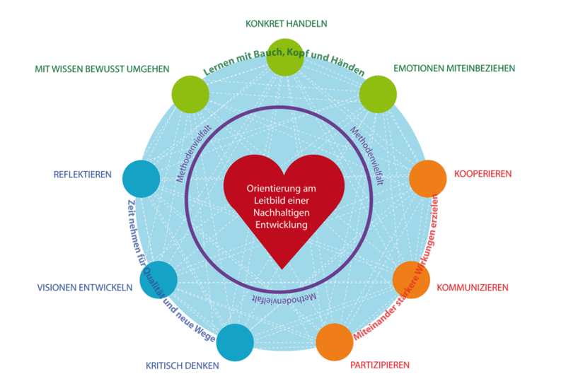
Das Rüstzeug für Bildungsqualität
Bildung für nachhaltige Entwicklung (BNE)
+ BNE-Kompetenzen
+ Lernmethoden
www.umweltbildung.at/praxismaterial
Methoden oder "erweiterte Filter" einblenden
Praxisleitfaden für BNE-PraktikerInnen (2 MB)
Um_Welt_Gestalten_BNE_Praxisleitfaden von 2017
für Schulen, an denen gekocht wird, siehe z.B. S. 42f.:
„Gesunde Ernährung – Gesunder Körper – Gesunde Erde? – Erstellung von
Speiseplänen unter der Perspektive nachhaltiger Entwicklung“
Notes:
BNE war schon immer in RL, jetzt wird es noch mehr betont, weil BNE ist das Rüstzeug für Bildungsqualität
BNE = Kompetenzen (wie z.B. kritisch denken, Zusammenhänge verstehen, lokale und globale Perspektive einnehmen, Visionen entwickeln ...)
und Methodenvielfalt und um eine Haltung, die eine nachhaltige Entwicklung auf unserer Erde für alle ermöglicht.
Die Schüler*innen erarbeiten für jede Jahreszeit einen Wochenspeiseplan für die Schule, der so weit wie möglich nachhaltige Entwicklung in den verschiedenen Bereichen berücksichtigt:
• Was gehört zu einer gesunden Lebensweise?
• Wie ist ein Speiseplan aufgebaut?
• Wie groß müssen die einzelnen Portionen sein &welche Mengen werden benötigt?
• Welches Budget existiert?
• Welche saisonalen und regionalen Lebensmittel können verwendet werden?
• Wie viele Transportkilometer stecken im Essen?
• Wieviel Dünger wurde für den Anbau, wie viel Ackerland benötigt und wie viel Wasser?

Slide 17
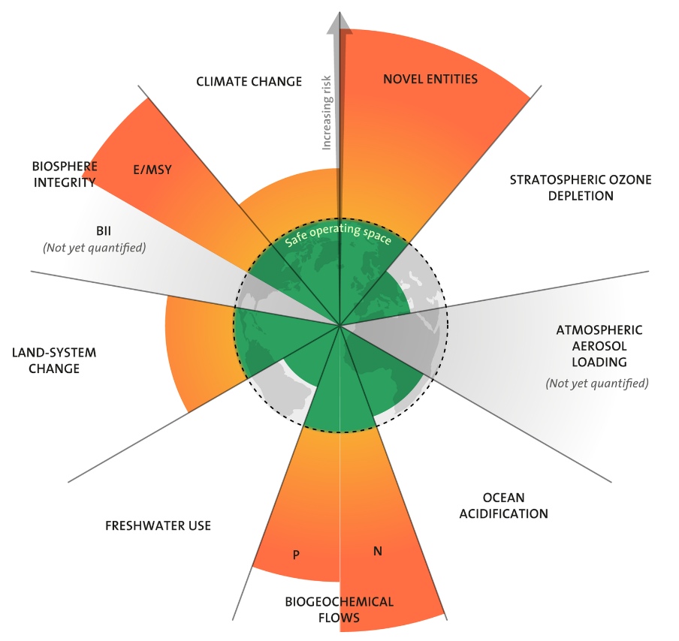
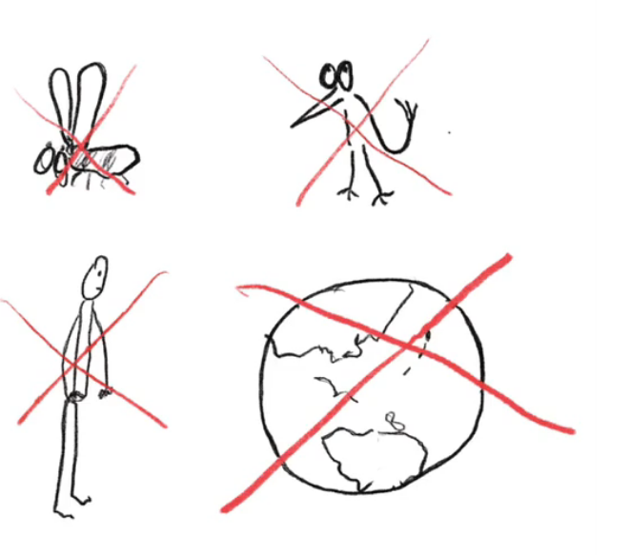
Leben und leben lassen …
… oder die Grenzen unseres Planeten / der Menschheit
www.stockholmresilience.org Update 2022
Planetare Grenzen (WIKI) Edgar Honetschläger: http://gobugsgo.org
Biodiversität bzw. Artenvielfalt sind für uns wichtig
Arten sind früher auch schon ausgestorben – aber noch nie so rasch!
Kriterien: M17A, P02, P04, P05, E15, A03, A04, A06 und C05
Notes:
Wann Haben Sie das letzte Mal Mücken auf einer Windschutzscheibe gesehen oder beim Radfahren in der Au im Mund geschmeckt? „Die Insekten sterben wie die Fliegen“ **************
Wissenschaftler aus Schweden haben 2015 abgeschätzt, wie stark die Grenzen der Erde für 7 Themenbereiche seit 1950 bis heute bereits „ausgereizt“ wurden. Hier ist das Update von 2022
Mit dieser Forschung wurde sichtbar, dass die Parameter Artenvielfalt und Nährstoffkreislauf noch weiter in einem Grenzbereich sind als die Klimaerhitzung (heute aber wieder mehr Daten zum Klima)
Die Landwirtschaft wird übrigens zunehmend ein Problem mit dem Nährstoffkreislauf bekommen (N, P) – dieses Thema ist beim ÖUZ z.B. durch Bio-LW und regional berücksichtigt.
Außerdem „novel entities“ = Einbringung neuartiger Substanzen wie Chemikalien oder Plastik.
Kriterien: M17A („handfeste“ Maßnahmen), P02 (Projekte), P04 (Pädagogik, Theorie), P05 (Weiterbildung), E15 (Bauen, Verluste kompensieren), A03 (Dünger), A04 (Pädagogik Außenraum), A06 (Förderung Biodiversität) und C05 (Pflanzenschutz)

Slide 18

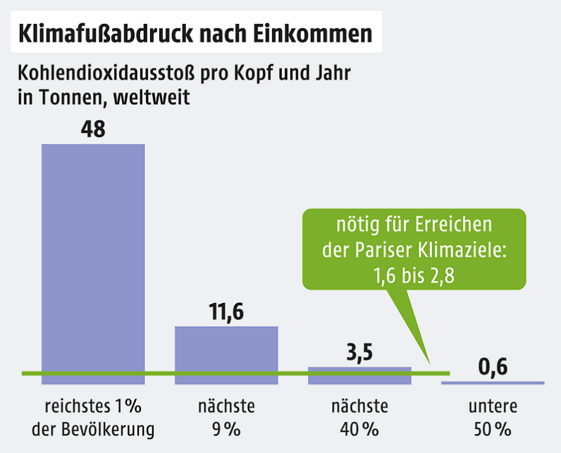
Ein gutes Leben für alle (auf Erden)
17 Nachhaltigkeitsziele der UN (SDGs) sollen die Welt verändern, sie zu einem besseren Ort für alle machen. Und sie gelten für jeden – überall unicef.at
Sie können alle
Botschafter/innen werden
SDGs: © United Nations 2016 = Nachhaltigkeits- Agenda 2030
Ziele siehe: www.bundeskanzleramt.gv.at/nachhaltige-entwicklung-agenda-2030
www.umweltzeichen.at/schulen/sdg www.weltaktionsprogramm.at
Notes:
Die Nachhaltigkeitsziele der UN sollen die Welt verändern, sie zu einem besseren Ort für alle machen. Und sie gelten für jeden – überall.
Werden sie BotschafterIn der UN für ein gutes Leben: Von nichts zu viel - genug für alle (H. Holzinger )
Auch Österreich ist ein Entwicklungsland – nämlich am Wege zur Entwicklung einer nachhaltigen Gesellschaft
Mit Hilfe des ÖUZ werden folgende SDG-Ziele besonders unterstützt
# 2 Kein Hunger - eine bessere Ernährung erreichen, nachhaltige LW fördern
# 3 Gesundheit und Wohlergehen
# 4 Hochwertige Bildung - gleichberechtigte & hochwertige Bildung = BNE
# 12 Nachhaltiger Konsum
# 13 Maßnahmen zum Klimaschutz
Außerdem fördert das Umweltzeichen auch folgende Ziele
# 5 Gleichberechtigung der Geschlechter
# 6 Sauberes Wasser
# 7 Erneuerbare Energie
Generell hilft Bildung Armut (#1) zu verringern
Grafik zu Klimafußabdruck nach Einkommen: APA/ORF.at (14.2.2022); Quelle: Nature Sustainability

Slide 19

Die SDGs im Schullalltag
eLecture zum Thema SDGs → zur Aufzeichnung (Webinar)
oder
SDG-Materialienliste & eLecture_SDGs, PDFs unter:
www.umweltzeichen.at/schulen/aktuelle-themen
Ein Blog dazu: https://konsument.at/blog/sustainable-development-goals
NGO´s / Zivilgesellschaft: www.sdgwatch.at/de/veranstaltungen
Notes:
Bei den SDGs geht es nicht nur um Umwelt sondern stark um Soziales und vor allem um Gerechtigkeit:
z.B. um die Frage: Habe ich genug zum Leben oder gar zu viel?

Slide 20
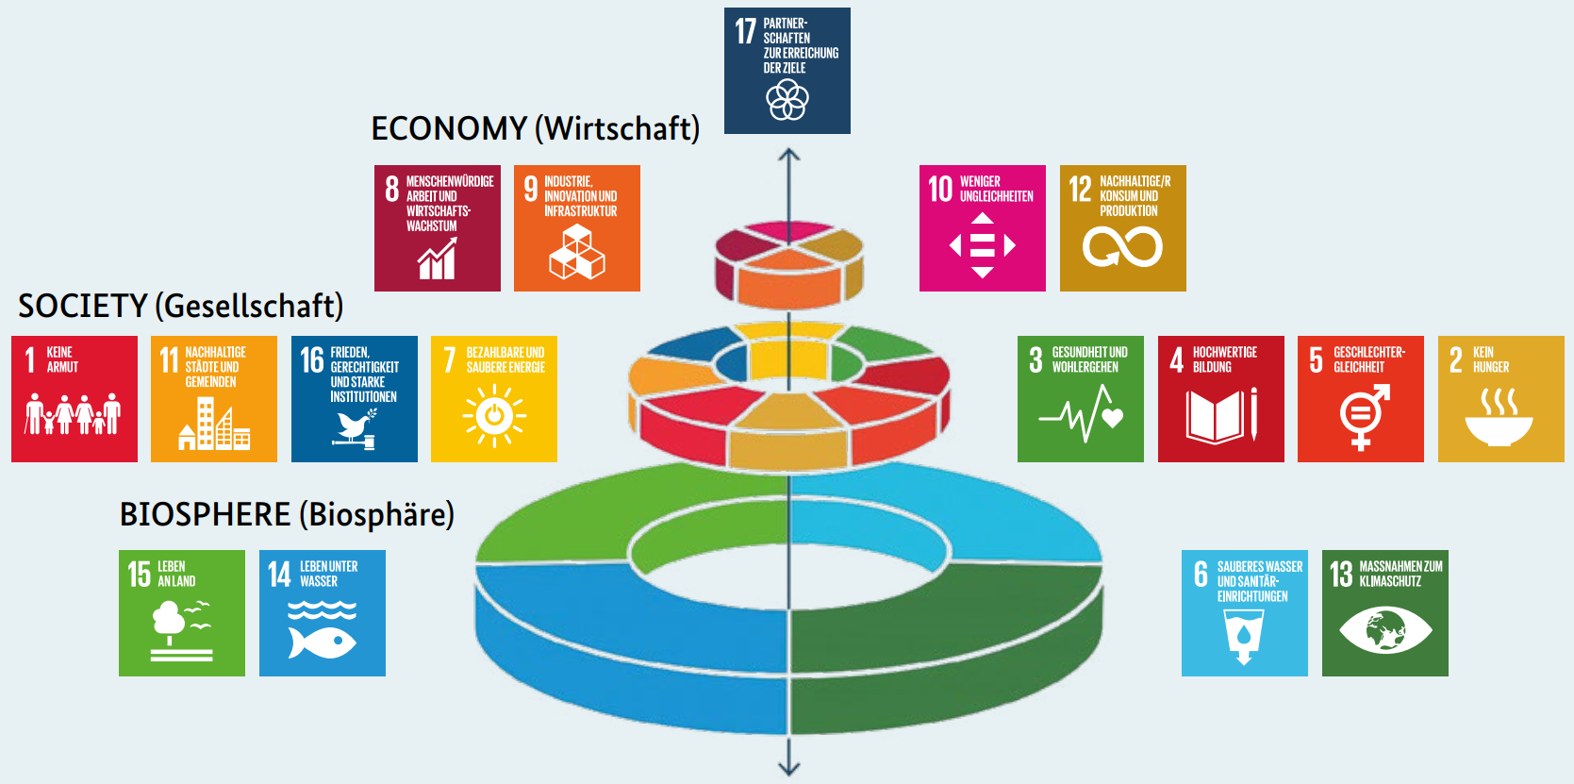
Biodiversität als Basis für die SDGs
Planetare Belastbarkeitsgrenzen und SDGs
SDG „Tortenmodell“ (Stockholm Resilience Centre, Stockholm University): Die unterste und größte Ebene ist die wichtigste in dem Modell. Sie steht für die SDGs (Ziele für nachhaltige Entwicklung), die die Biosphäre erhalten sollen. Laut den Forschenden
ist das die Grundlage für das Erreichen aller weiteren Entwicklungsziele.
WissensWerte: Biodiversität (Video ca. 5 min, dt. Bildungsserver), HBLFA Tirol (2 min)

Slide 21
Bereich Energienutzung 1
Ist-Analyse Energienutzung und Bauausführung
  Energieausweis inkl. Begleitdokument (=Sanierungsvorschlag)
  oder
  Energiekonzept (Bau & „Facility“), meist Beratung sinnvoll
  (z.B. durch Landesstellen oder eine entsprechende HTL) …
  Schulraum ist auch der „3. Pädagoge!“:
  Schulzubau: Partizipation als Gewinn für alle (BIG, MA 56)
  Info an VKI wenn bauliche Maßnahmen geplant sind
  → aktuelle Infos an Schule und Zuständige
  nur alle 10 Jahre: externe Maßnahmen E01 (für Schulerhalter)
  Energiebuchhaltung: E03
interne Maßnahmen (Verhaltensänderungen: E02)
Pädagogische Aktivitäten im Bereich Energie
  E07 (Umsetzung UZ 301, Themen wie Klimaschutz, „Standby“)
Notes:
Hier ist auch der Schulerhalter involviert ABER: WICHTIG: eine Schule (PH) wird für das Engagement „belohnt“ aber nicht „bestraft“, falls der Schulerhalter „nicht sanieren will“ oder kein Geld dafür hat;
In VS wird das Kriterium E01 oft nicht verstanden, aber BNE ist Bezug zum Alltag und der ist auch das Schulgebäude; es ist ein Kommunikationsthema, um Veränderungen anzustoßen;
Beim Kriterium E01 sollen die Schulen vor allem auch auf das Wohlbefinden achten (u.a. angenehme Temperaturen, gute Lüftung, Raumluftqualität, Beleuchtung (zu viel ebenso schlecht wie zu wenig), Schallschutz) und bei einem Neu- oder Umbau auch überlegen, wie die neuen Schul- und Freiräume in das pädagogische Konzept passen.
Klimaschutz & eine zukunftssichere Energieversorgung sind weitere wesentliche Zielsetzungen.
Durch schulinterne Maßnahmen (unabhängig vom Schulerhalter) und Änderung des Verhaltens können bis zu 10 % des Energieverbrauchs reduziert werden (Kriterien E02, M06).
„Nebeneffekte“: Kosteneinsparungen (diese sollten durch Bonussysteme zumindest teilweise von Schulen lukriert werden können).

Slide 22
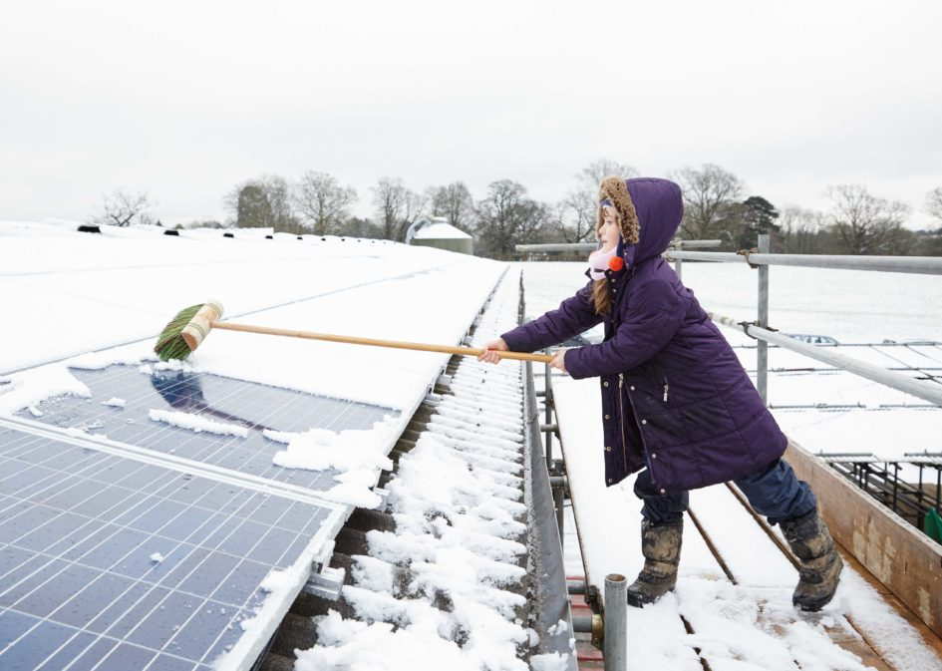
Bereich Energienutzung 2
Technische Maßnahmen
  u.a. Heizungssteuerung (E09, E11), Wartung (M07), …
  Gebäudestandard nach klimaaktiv oder KGA (E08):
  www.klimaaktiv.at/kriterienkatalog-bildungsbauten
  www.komfortlüftung.at
  ökologische Optionen bei Sanierung, Neubau oder Zubau (E15)
Beschaffung, u.a.: www.topprodukte.at
  Energieversorgung (E10)
  Beleuchtung (E04, E05)
  Geräte (E06)
  UZ 46 Strom (E14)
Quelle: Oliver Rudkin via climatevisuals.org (CC BY 2.0)
Notes:
Behaglichkeit (statt Verzicht)! KGA = Vorarlberger Kommunalgebäudeausweis (ähnlich klimaaktiv)
FRAGE: hat wer eine Idee wie man das meist unterschiedliche Wärmebedürfnis von Frauen & Männern ausgleichen kann → Pulswärmer (Werkunterricht HBLA)
Beispiel VS: PV-Anlage und Umstieg auf Fernwärme ohne fossilen Anteilen (von zuvor Gas)
STOP → Einleitung nächste Folie

Slide 23
Bereich schuleigener Außenraum
Flächen- und Nutzungserhebung Außenbereich A01
  Ist-Zustand und geschlechtsspezifische Nutzungswünsche, Schüler/innen einbinden … www.schulfreiraum.com
  Kommunikationsräume (Aufenthaltsmöglichkeiten, Relaxen - A02)
  Bewegungsräume (A05)
  Erhebung Pflanzenbestand (A07)
  Autostellplätze reduzieren, max. 10 – 20 % der Freiflächen (A09)
Förderung der Biodiversität
  Organische Düngemittel (ohne Torf), A03
  Förderung der Artenvielfalt (A06): z.B. Biotop, Bienenhotels, Naschhecken … Kräuter, Obst, Gemüse
Lernraum
  Pädagogische Aktivitäten zum schuleigenen Außenraum (A04):
  Freiluftunterricht, Gestaltung mit Schüler/innen, „Biodiversität vor Ort“
  Eigene Kompostierung (A08)
Notes:
Der nächste Bereich hat viel Potential für Beteiligung und Lernen vor Ort, im Freien. Hier gibt es auch einen gender-Aspekt.
Seit 2022 sollen auch Begrünungsoptionen am Gebäude erhoben werden (Dach, Terrassen, Fassaden)
*******************************
Drei Schwerpunkte sind vorhanden: ….
Mit dem Kriterium A06 ist die „Biodiversität vor Ort“ gemeint. Mit dem Muss-Kriterium P04 sollen (didaktisch) auch andere Biotope bzw. Lebensgemeinschaften als die lokale betrachtet werden.

Slide 24
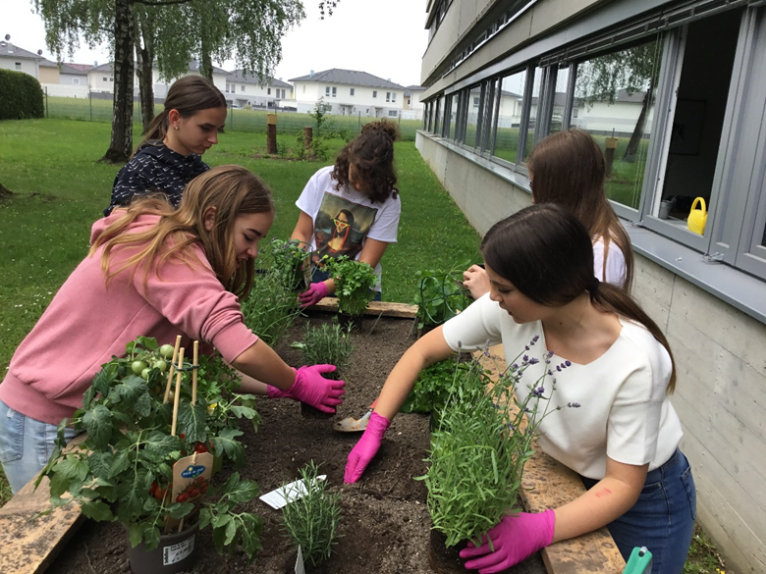
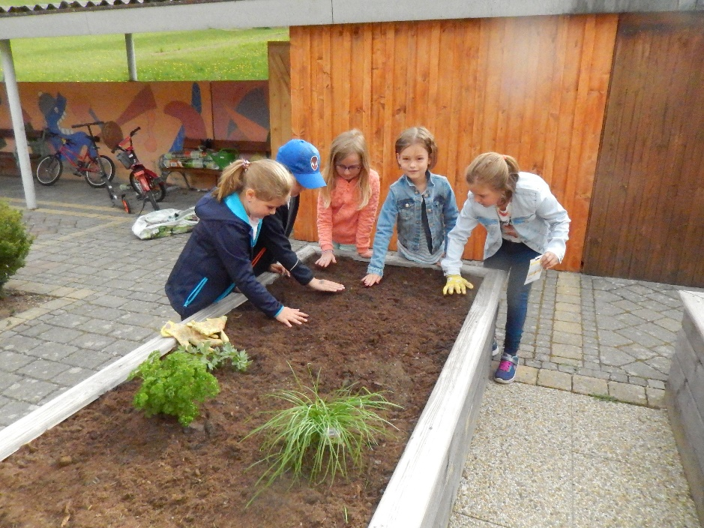
„Meet your local herbs“
Das neue Hochbeet wurde von den Schülerinnen einer
3. Klasse mit verschiedenen Kräutern bepflanzt. Im Rahmen des Kochunterrichts der 4. Klassen wurden die Kräuter geerntet, verkocht bzw. für den Winter eingefroren.
(NMS St. Martin / Traun).
VS St. Johann am Wimberg

Slide 25
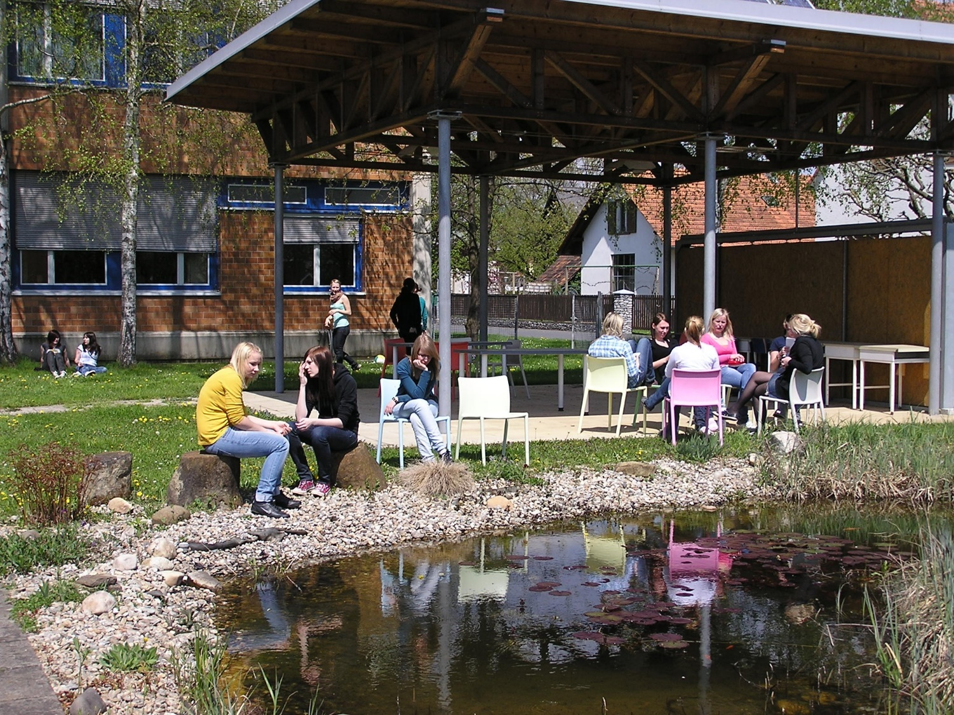
Relaxen mit dem Umweltzeichen
HLW Mureck
Notes:
STOP → Einleitung nächste Folie

Slide 26
Bereich Gesundheit 1
Ist-Analyse (G01, oder aktive Teilnahme Gesundheitsf. Schule)
  Ist-Analyse: passen die Gesundheitsangebote für die Schule,
  will die Schule etwas verändern oder verbessern?
Ist-Analyse Lärmbelastung sowie Lärmprävention (G02, G03)
  Schallmessungen (ggf. AUVA), Erhebung subjektive Lärmbelastung, Präventionsmaßnahmen & Pädagogik (z.B. Raumakustik, Lautstärke von Kopfhörern / Konzerten): www.lernenohnelaerm.at
Bewegungspausen fördern die geistige Beweglichkeit (G04)
  www.mehr-bewegung-in-die-schule.de/05000.htm / www.bewegteschule.at
Gute Luft fördert die Konzentration und das Lernen: Tipps
  Raumklima und Einschulung Lüften (G05) oder autom. Belüftung
  Luftgüte (CO₂) in repräsentativen Schulräumen messen (G12)
  Restemissionen mind. 1 Monat ablüften (Neubau, Renovierung G06)
  Aufstellung von Kopiergeräten nicht am Dauerarbeitsplatz (G14)
Notes:
Der Bereich Gesundheit ist ein Beispiel für die Vernetzung der Themen beim ÖUZ:
etwa ein 1/4 bis ein 1/3 aller Kriterien betreffen die Gesundheit (inkl. Ernährung, auch Mobilität), auch M09 (Ist-Analyse Schulklima).
*********************************************************************************
Laut WHO (1948) ist die Gesundheit ein umfassendes körperliches, psychisches und soziales Wohlbefinden, nicht nur das Freisein von Krankheit oder Behinderung.”
Ist-Analysen sind nicht für das ÖUZ sondern für die Schule …
Lärm = subjektiv Kinder & Jugendliche müssen auch laut sein können und ebenso braucht es Räume der Stille … Hörschäden …
BEWEGUNGSPAUSEN → wir sind nicht mit einem Schreibtischsessel auf die Welt gekommen sondern mit Beinen …
Nur ein Beispiel: bei diesen Link sind die Übungsbeispiele nach ruhig - mäßig aktiv – aktiv geordnet
Beispiel VS: Lärmwände in den Werkräumen

Slide 27
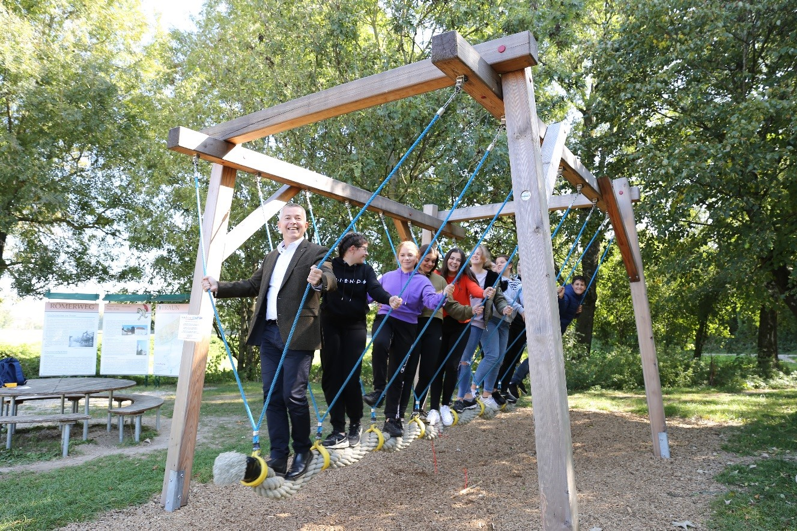
Bewegung mit Spaß!
Bewegung findet überall statt! So besuchten die
Schüler/innen das Freizeitgebiet der Stadt Traun mit angeschlossenen Motorikpark im Rahmen des Turnunterrichts. (NMS St. Martin / Traun).
(Mit am Bild Bgmst. Ing. R. Scharinger; Bildnachweis Stadtarchiv Traun)

Slide 28
Bereich Gesundheit 2
Ergonomie
  Schulmöbelbestand (G07), Bildschirmarbeitsplätze (G08)
  Gewicht der Schultasche (G15) … C06 (Reinigungspersonal)
Beschaffung (bei Neu- und Umbau oder Renovierung)
  Einkauf schadstoffarmer Farben, Bodenbeläge, Möbel etc. (G13)
  www.nachhaltigebeschaffung.at
Wohlfühlen
  Soziales Schulklima (G09), Wasser trinken (G11)
  Ist Analyse Schulklima (M09)
Pädagogische Angebote
  interne / externe Informations-, oder Beratungsangebote zu:
  Suchtprävention, Unfallverhütung und Erste Hilfe, Sexualität, Hygiene, Elektrosmog oder gemäß „Gesunde Schule“ (G10)
  Ernährungsteam und pädagogische Aktivitäten (L02)
Notes:
Es gab Kritik: warum z.B. schadstoffarme Farben nur Soll-Kriterium: Weil die Schule das meist nicht alleine oder manchmal überhaupt nicht entscheiden kann“.
Querverweis zu L02
Beispiel VS: Friedenstreppe zur Streitschlichtung
Beispiel Praxis-VS: Konzept der Gewaltfreien Kommunikation

Slide 29
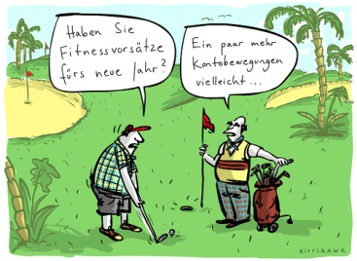
eine kleine Pause …
… mit Luft, Bewegung & Lachen tut gut
KNIETANZ = www.youtube.com/embed/WjtTP2NIIVY
RAUM & ZEIT = www.youtube.com/embed/yMpW7ttEboU
FINGERTANZ = www.youtube.com/embed/SLP8QkEQOXU
SPORTARTENSALAT = www.youtube.com/watch?v=O4QxEX4OSzA#t=23
www.vital4brain.at
Notes:
www.vital4brain.at/bewegung/schule/programm.html
Fehler machen erlaubt !
Bewusst mit Hand Achter zeichnen und nachschauen = Aufmerksamkeit üben
„kreuz & quer / „KNIETANZ“ = www.youtube.com/embed/WjtTP2NIIVY
= Knie abwechseln heben & die Hand berührt jeweils diagonal die Innenseite des Knies
DANN gleichseitig jeweils die Außenseite des Knies berühren
DANN abwechseln zB je 3x oder auf Ansage
= wie 2. aber mit Mathe, zB 2 + 2 = … 4 / 5 + 8 = … 13
RAUM & ZEIT → „Echo“ zeitversetzt & größer nachmachen … www.youtube.com/embed/yMpW7ttEboU
Im Sitzen „ FINGERTANZ“ → Daumen & Zeigefinger gleich- & wechselseitig strecken, sehr schwer … www.youtube.com/embed/SLP8QkEQOXU
„SPORTARTENSALAT“ www.youtube.com/watch?v=O4QxEX4OSzA#t=23
Oder FLAGGENSIGNALE & Rechenaufgabe

Slide 30
Bereich Schulweg & Mobilität
Ist-Analyse Mobilität (V01) Schulweg = auch Dienstweg (!)
  Verkehrsmittelwahl, Schulwegsicherheit, Qualität des Umfeldes, Fahrradabstellanlagen, Fahrgemeinschaften, ggf. Mikro-ÖV …
Service und Anregungen zur umweltfreundlichen Mobilität
  Erreichbarkeit der Schule mit Öffis, sichere Geh- und Radrouten (Website, Einladungen) oder Anregung zu Fahrgemeinschaften (V02)
  Bewegungsförderung am Schul- bzw. Dienstweg (V04)
  Benutzung des Umweltverbundes zumindest 1x pro Jahr (V05)
  angemessene Zahl und Qualität von Fahrradabstellanlagen (V06),
  gilt für die gesamte Schulgemeinschaft! (daher auch für VS)
  Serviceeinrichtungen für Fahrräder oder Scooter (V07)
Pädagogische Aktivitäten (V03)
  Einbeziehung der SchülerInnen (z.B. V01, V02, V04, V06) oder
  Thema: Folgen der Mobilität (Ökologie, Gesundheit, Volkswirtschaft)
Unterstützung: www.klimaaktivmobil.at/bildung
Notes:
Schon wieder ein Gesundheitsthema und ein Lernthema („Bewegung macht schlau“)
**********************************
Bewegung zu Fuß oder mit dem Fahrrad bringt positive Wirkungen auf die Gesundheit und Selbstständigkeit der Kinder und fördert das Lernen und die Konzentration im Unterricht.
ABER Kinder gehen oder radeln immer weniger in die Schule, in Mitteleuropa durchschnittlich unter 20%, in den Niederlanden aber zu 50%
Velocity-Konferenz 2012 in Yancover: www.ecf.com/children-have-the-right-to-cycle

Slide 31
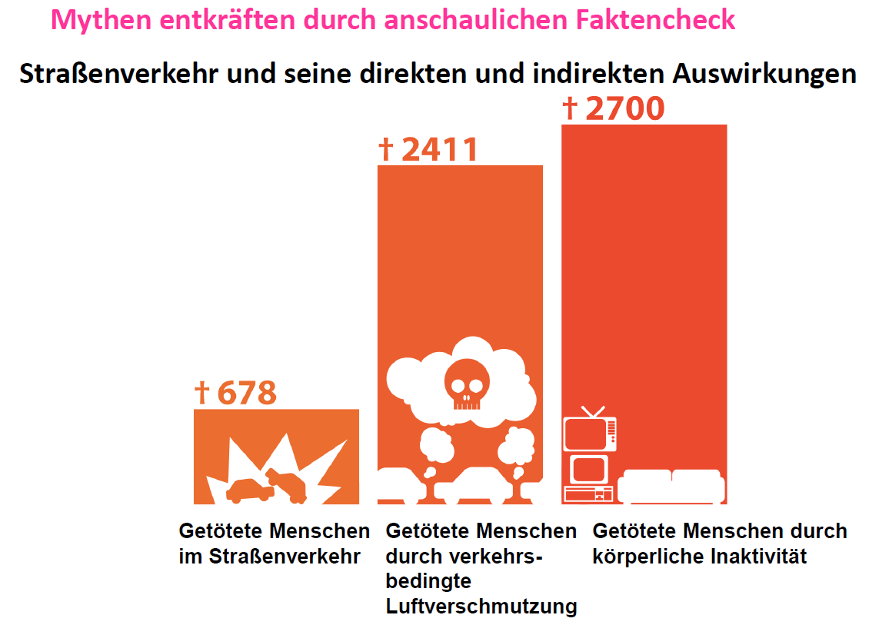
Bewusstseinsbildung hilft …
Thema „Elterntaxi“
2018: 400 Verkehrstote
770 Hitzetote
Zahlen für Österreich: Forschungsgesellschaft Mobilität Graz (2004)
Notes:
Verkehrstote werden glücklicherweise immer weniger 2019: etwa 410 Menschen wurden im Straßenverkehr getötet (BMI)
2018 aber fast 770 Hitzetote alleine in Österreich
UND (!) früherer Tod durch sogenannte Zivilisationskrankheiten wie z.B. Herzinfarkt durch Bewegungsmangel auch zu beachten!
Andere Zahlen sind schwieriger zu aktualisieren
STOP → Einleitung nächste Folie

Slide 32


Bereich Beschaffung
Informieren
  Informationsblatt Arbeitsmaterialien, ergonomische Schultasche (B01)
  siehe auch: www.schuleinkauf.at
  (individuelle) Beschaffungslisten mit Bezugsquellen (B05)
Ökologische Papierprodukte beschaffen www.va-oekokauf.at
  Büro- & Kopierpapiere, Schreibblöcke, Schulhefte mit Umweltzeichen „Iso-Typ I“ = „staatlich, nach internat. Norm EN ISO 14024 (B02)
  WC und Hygienepapiere (B03): „Iso-Typ I“ oder 100% Recyclinpapier
  Erhöhte Anforderungen an die Papierqualität (B06):
  ÖUZ, Blauer Engel
Umweltzeichen-Produkte und –Dienstleistungen (B07)
  siehe Folie 4, alle Produkte außer Papier, Reinigung (und Lebensm.)
Schonung von Toiletten etc.: Behälter für Hygieneprodukte (B04)
Notes:
Auch das nächste Thema, Beschaffung, zieht sich quer durch den Kriterienkatalog, u.a. Energie & Gesundheit (z.B. Geräte, Bauen & Sanieren) bzw. den Bereich Chemie = Reinigungsmittel
*****************************
Dieses Thema wird oft auf die Folgeprüfung verschoben, weil Schulen nicht direkt oder nur teilweise zuständig sind;
Falls nicht-konforme Papier-Produkte (z.B. alte Produkte oder längerfristige Verträge) → Auflagen mit Übergangsfristen
BBG hat UZ-Produkte gelistet; Gemeinden können auch mit der BBG beschaffen.

Slide 33
Bereich Ernährung 1
Ist-Analyse und Angebot je nach Verpflegungsarten
  Überblick, Umsetzung „Leitlinien Schulbuffet“, „kulturelle Vielfalt“,
  ausreichende Pausen und Räumlichkeiten für das Essen (L01)
  Fleischlose Angebote (L03)
  Regionale Produkte und saisonales Obst und Gemüse (L04, L08, L09)
  Biologische Lebensmittel und Getränke (L05, L10)
  Lebensmittel und Getränke aus fairem Handel (L11)
  Gesunde Getränke: www.sipcan.at/zuckerreduktion (L12, G11)
  Fisch aus nachhaltiger Produktion bzw. Fang (L13)
  Kräuter- oder Gemüsekulturen (Garten oder Fenster - L14)
  Vermeidung von Lebensmittelabfällen (L17), vegetariche Tage (L18)
Wichtig: in der Software alle Verpflegungsarten ankreuzen, die es an der Schule gibt (3. Antrag)
Notes:
Verpflegungsarten z.B.: Verpflegsangebote im Schulalltag: Dazu zählen Schulmilch, Schulobst, Schuljause, Buffet/Cafeteria, Automaten, Mittagsverpflegung, Kochunterricht sowie Verpflegsangebote im Lehrerzimmer;
Mittagsverpflegung (Eigenregie, Zulieferung),
Verpflegsangebote bei „Aktionen und Schulveranstaltungen“: z.B. „Gesunde Jause“; Schulveranstaltungen wie Elternvereinstreffen, Elternsprechtage, „Tag der offenen Tür“, Schulfeste, Lehrerkonferenzen etc.

Slide 34
Bereich Ernährung 2
Verbesserung des Angebots durch Teilhabe, Pädagogik (L02)
  Ernährungsteam mit Schüler/innen – 2x pro Jahr
  Allgemeine (mögliche) Ernährungsthemen, u.a.:
  Gesunde Ernährung und Essstörungen (Übergewicht, Magersucht) Ökologie (Landwirtschaft, Transporte, Energiebedarf zur Erzeugung von Fleisch, saisonalen, regionalen oder pflanzlichen Produkten, Sortenvielfalt und Geschmack)
  Ethik (gerechter Handel)
  Lebensmittelkennzeichnungen (inklusive „Bio“ und „fair“), Abfallvermeidung von „Food-Waste“(1/3!)
  Analyse von Lebensmittelresten,
  Kochunterricht: „Restekochen“,
  „1 Gemüse 5 Geschmäcker“: Sorten, schneiden, zubereiten, würzen
Abfallvermeidung
  Keine Dosen (L06), keine Portionskleinstverpackungen (L07)
  Mehrweggebinde (L15) und Mehrweggeschirr (L16)

Slide 35
Der „Sonntagsbraten“ - eine gute Idee
Gesünder leben
  Österreicher verbrauchen fast 100 kg Fleisch / Jahr … „Europameister“,
  essen davon ca. 64 kg, empfohlen für eine gesunde Ernährung sind ca.16 kg
Klimaerhitzung eindämmen
  tierische Produkte bedingen 67% der Lebensmittel-THG-Emissionen,
  davon Fleisch alleine 43% der CO₂-Äquiv. (bei 9% Anteil am Verzehr!)
„Bio“ genießen, Massentierhaltung vermeiden
  Tierleid vermindern: ca. 7,5 Mrd. Menschen, 150 Mrd. Nutztiere, Fische
  Gefahr von Antibiotika-Resistenzen vorbeugen
Welternährung auch für 10 Mrd. Menschen möglich (2050)
  Für eine tierische Kalorie werden 3 – 10 pflanzliche Kalorien benötigt
  Landfußabdruck: Rindfleisch ca.140 m²/kg, Getreide etwa 10 m²/kg
  SDG-Ziel #2: den Hunger beenden
Duschen, ab in die Badewanne oder ein Steak essen?
  über 17.000 l / kg Rindfleisch, also > 2500 Liter für ein 150 g Steak
  (Wasserfußabdruck bzw. virtuelles Wasser) www.virtuelles-wasser.de
  Vollbad etwa 200 l Wasser, 10 min Duschen mit Sparbrause 60 l
Notes:
Österreich ist Europameister, nein nicht Fußball sondern im Fleischverbrauch … fast 100 kg (davon Verzehr ca. 64 kg = ohne Knochen & Schlachtabfälle = gesundheistrelevant)
Sinnvoller Konsum heißt: Von nichts zu viel - für alle genug (Zitat nach: Hans Holzinger Robert-Junk-Inst.)
Zahlen AMA, WWF und www.virtuelles-wasser.de = Wasserfußabdruck, wie viel Wasser z.B. für die Produktion von Futtermais oder Soja bis zum Waschen der Produktionsanlagen verwendet wird.
***************************************************************
FRAGE Ihr Tag war schwer, Sie wollen sich etwas gönnen (sofern sie Fleisch Essen und eine Badewanne haben)
also lieber Baden oder 1 Steak essen, was braucht mehr Wasser ? → ABSTIMMEN lassen
ABER bei Wasser im Bad sparen → auch Energie einsparen
daher – falls - Fleisch / Wurst dann ab & zu wie eine Delikatesse in bester Bio- oder regionaler Qualität genießen

Slide 36
Bereich Chemische Produkte, Reinigung
Reinigungs- / Desinfektionsplan (C01, C02)
  auch neue MitarbeiterInnen wissen dann: „das richtige Mittel
  zur richtigen Zeit in der richtigen Dosis am richtigen Ort“ einzusetzen
  Unterscheidung Hände- und Flächendesinfektion, Hautschutz (!)
Beschaffung
  Schmutzschleusen (C03)
  umweltfreundliche Reiniger (C04)
  Unterstützung: www.oekorein.at, BBG
  Pflanzenschutz und Schädlingsbekämpfung ohne
  chemisch-synthetischen Inhaltsstoffe (C05)
Weiterbildung (C06)
  umweltfreundlich Reinigen, Abfalltrennung und Ergonomie
  C06 = zusätzlich zu Kriterium P04 (Weiterbildung für MitarbeiterInnen)
Notes:
Der nächste Bereich kann etwas schwieriger umzusetzen sein, weil meist der Schulerhalter die Reiniger beschafft oder die Reinigungs-DL auch extern erfolgen kann (dann gibt es aber ggf. Übergangsfristen zur Umsetzung).
****************************************************************************
Zum Reinigungsplan: zB UBA Ö empfiehlt gegen Feinstaub täglich, aber nur feucht ohne Reiniger wischen …
Regelung zu Pflanzenschutz gilt nicht für den Regel-Unterricht !
C06 (Weiterbildung) zeigt wiederum, wie und warum das ÖUZ für alle Personen an der Schule wirkt …, Schulungen auch für Reinigungsmitarbeiter/innen und auch in Bezug auf Ergonomie (z.B. rückenschonendes Arbeiten): Angebote von Umweltberatung oder BBG (Bundesbeschaffungsgesellschaft), z.T. Firmen.

Slide 37
Bereich Wasser & Abfall
Abfall(wirtschafts)konzept (W01)
  Erheben = „Mittel zum Zweck“: Schlüsse für Vermeiden ziehen!
  Abfalllogistik (beschreiben, ggf. verbessern: z.B. Farbcode - W02)
  Aktualisierung des Abfall(wirtschafts)konzeptes alle 4 Jahre (W05),
  ein AWK (ab 20 MA) muss per Gesetz alle 7 Jahre erneuert werden
Wasser / Abwasser
  WC-Spülkästen und Urinale mit Sparfunktion – Übergangsfrist! (W03)
  Ist-Erhebung Wassernutzung, Wasserbuchhaltung (W08)
  Abwasserfilterung bei Wasch- und Laborbecken, Duschen (W09)
Lernen, Lernen, Lernen … und tun
  Pädagogische Aktivitäten, Bereich Wasser, Abwasser, Abfallvermeidung und ‑reduktion (W04)
  Schonender Umgang mit Geräten und Akkus (W06)
  Verlängerung der Nutzungsdauer von Geräten:
  Reparieren, Weitergeben, runderneuerte Geräte beschaffen (W07)
Notes:
Im AWG stehen ganz klar die Prioritäten: vermeiden vor verwerten vor entsorgen – in der Praxis dreht sich trotzdem alles um das Sammeln & Wegwerfen
Das Thema Wasserverbrauch ist in Schulen, insbesondere in Schulzentren, oft schwierig, weil es keine eigen Zähler gibt.
W06 und W07 sind auch Obsoleszenz-Themen!

Slide 38
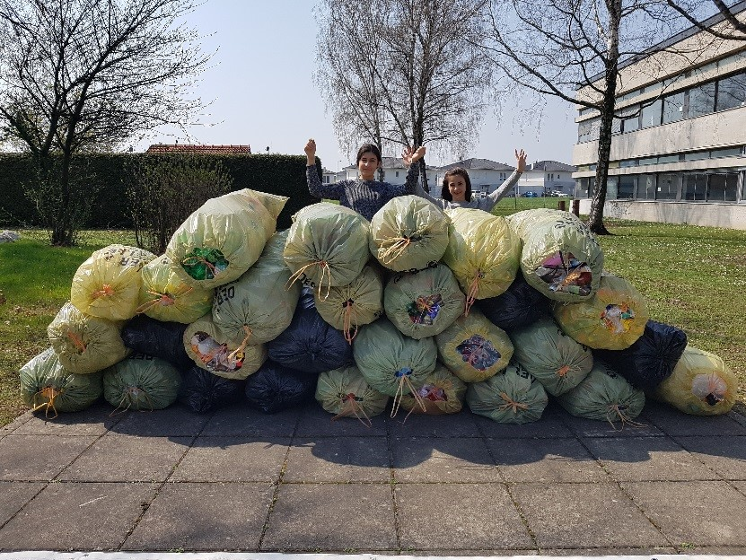
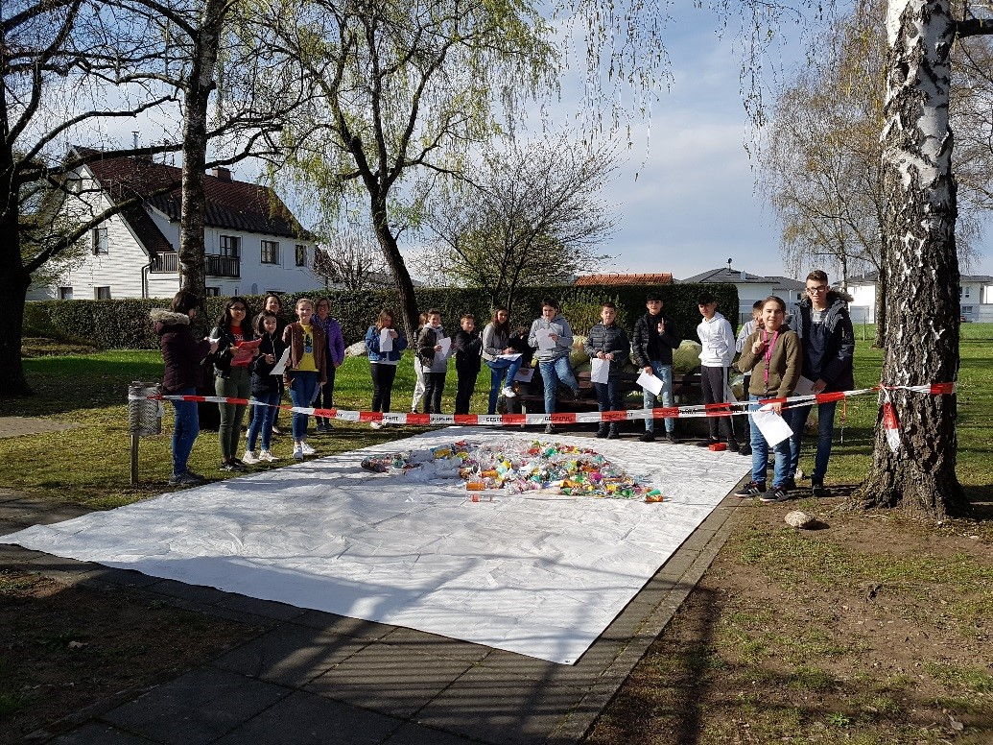
Plastik vermeiden
Der Plastikmüll wurde ein halbes Jahr gesammelt.
Es waren 33 prall gefüllte, große Säcke. Schließlich wurde geschaut, ob richtig getrennt wurde und analysiert, welcher Plastikmüll vermeidbar ist (NMS St. Martin / Traun).
Handy richtig laden, drastic plastic:
https://bgdornbirn.at/wp-content/uploads/2021/12/Archiv_Umweltzeichen_Teil2.pdf

Slide 39
Fehleinschätzungen (nur CO2!)
Notes:
Hier finden Sie das Muss-Kriterium M01 (Umweltleitbild und Qualitätsprogramm) als Beispiel, wie die Prüfsoftware ausgefüllt werden kann.
Die Informationen zu „Anforderung“ oder z.B. „Weitergehende Information zur Umsetzung des Kriteriums“ können mit dem Dreieck ausgeklappt werden
STICHWORTE genügen, W-Fragen: was, wer, wann, wo (liegen die Dokumente), eventuell wie, …
Stichworte anhand der W-Fragen genügen …

Slide 40
Umsetzungshilfen 1
Service, Informationen, Dokumente, Checklisten www.umweltzeichen.at/schulen/umsetzung
  Powerpoint-Vorträge um UZ 301 vorzustellen (ca. 22, 45 od. 120 min)
  Richtlinie UZ 301: kompakt … alle Kriterien
  Kurzfassung: informativ zur Kommunikation, Richtlinie im Überblick
  sortierbare Linkliste (Infos, Angebote, Checklisten, Programme):
  „Umsetzungstipps“ je nach Bedarf auswählen,
  wird fallweise aktualisiert
  PRÜFPROTOKOLL online unter: https://bildung.umweltzeichen.at
  Zur Ist-Analyse und Selbstevaluation sowie für die externe Prüfung möglichst frühzeitig einsetzen (sobald Schule etwas dokumentieren will), strukturierte Vorgehensweise
  Messkoffer (Umweltministerium, B, OÖ, STM, V)
  NEWS zu Lernmaterialien & Projektideen rund um das Umweltzeichen
Notes:
In den Umsetzungstipps (sortierbare XLS-Liste) nehmen Sie ggf. bestimmte Checklisten oder Informationen, die für Sie wichtig sind bzw. wo Sie weitere Informationen wünschen.
Die Checklisten können, müssen aber nicht verwendet werden: Ausnahme z.B. Maßnahmenplan (wenn Umsetzung Kriterium M01 nicht durch SQA /QIBB etc. abgedeckt ist).
Die Prüfsoftware muss spätestens für die Prüfungsanmeldung (besser so frühzeitig wie möglich), für allen Kriterienbereiche, die Sie bearbeiten , ausgefüllt werden.
Sinnvoll ist es, die xls-Datei als Checkliste bereits zur Erhebung, wie weit Sie Kriterien bereits erfüllen bzw. umgesetzt haben, zu verwenden.
Trotzdem auch in die Richtlinie oder in die „Tipps“ reinschauen beim Bearbeiten
Die Kurzfassung und ebenso dieser PPT-Vortrag eignen sich sehr gut für die interne und externe Kommunikation, wofür das Umweltzeichen steht, was zu tun ist ...
Die PPT-Vorträge kann man für eigene Zwecke adaptieren (z.B. Folien weglassen von 24 bzw. 18 Folien), der VKI soll als Quelle genannt werden .

Slide 41
Umsetzungshilfen 2
Beratung
  zielgruppenspezifische Workshops (Umweltministerium)
  Empfehlung: UZ 301-Beratung vor Ort (Liste der BeraterInnen)
  Viele weitere spezifische Möglichkeiten zur Unterstützung:
  + Schulentwicklung allgemein bzw. SQA (z.B. SCHILF der PH´s)
  + Energieberater/innen (u.a. Landesenergiekoordinator/innen, EVU´s)
  www.klimaaktiv.at (Mobilität, Bauen, Sanieren) www.komfortlüftung.at
  (Contracting (meist Bundesschulen) oder Bonus-Modelle (Gemeinde)+ www.umweltzeichen.at/biodiversitaet
  + Abfallberater/innen, Landesabfallverbände
  + www.bio-austria.at
  + www.auva.at (u.a. Lärm, Radfahrtraining) www.lernenohnelaerm.at
  + www.oekorein.at (Reinigungsmittel), www.va-oekokauf.at (Papier)
  + bereits ausgezeichnete UZ-Schulen, Projekte, MaturantInnen
Notes:
Es gibt viele Beratungsmöglichkeiten, die in der Regel gratis bzw. gefördert sind (manchmal gibt es ein best. Kontingent), wählen sie das passende Angebot für sich.
Prinzipiell gibt es an jeder PH SchulentwicklungsberaterInnen – diese werden über SCHILF (schulinterne Lehrerfortbildung) eingeladen; Außerdem gibt es vom BMNT Workshops zum Start bzw. zur Umsetzung des Umweltzeichens.
Das klimaaktiv-Programm bietet viele Informationen (z.B. klimaaktiv bauen / sanieren) als auch Programme (z.B. Mobilitätsprogramm, siehe www.klimaaktivmobil.at).
Sponsoring oder Contracting sind Möglichkeiten, um Investitionen zu tätigen. Mit Energie-Contracting werden vor allem bei Bundesschulen Investitionen für Verbesserungen (z.B. Bausubstanz oder Heizanlage) durch Kosteneinsparungen garantiert und finanziert.
BONUS-Modelle mit der Gemeinde oder dem Schulerhalter (bei denen die Schulen einen Teil der durch Einsparungen vermiedenen Kosten für eigene Zwecke verwenden können) sind eine gute Motivation.
Auch Umweltzeichen-Schulen haben schon einige andere Schulen auf dem Weg zum Umweltzeichen unterstützt.
Der Verband BIO-Austria hilft z. B. bei der Umstellung des Schulbuffets (Schulküche) auf „bio“. Die AUVA kann Lärmmessungen durchführen oder bietet Radfahrtrainings an.

Slide 42
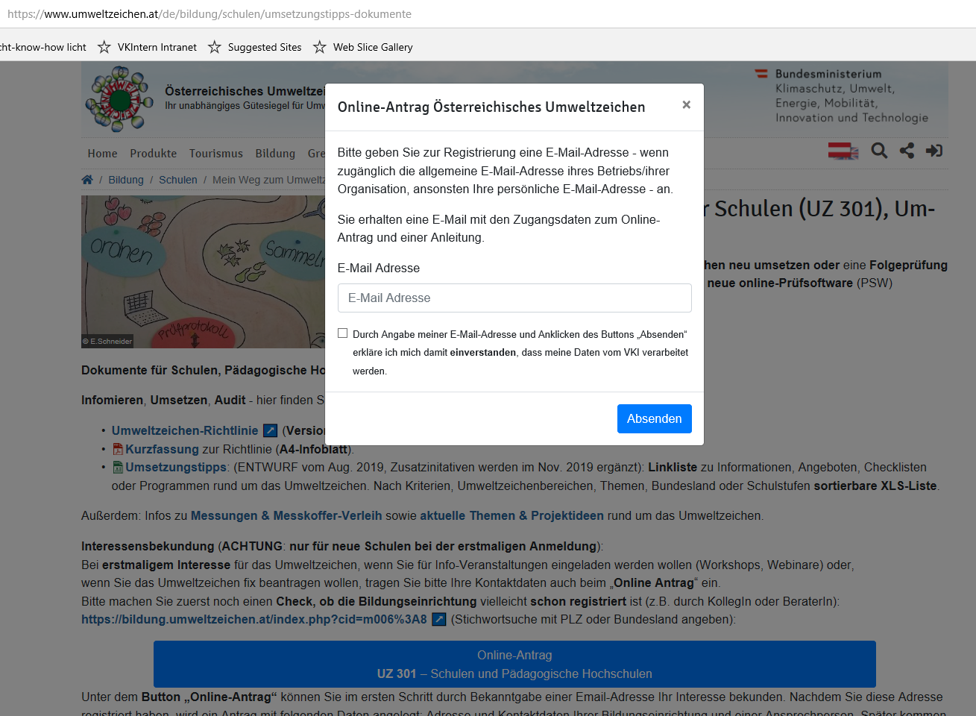
Interesse bekunden, 1. Mal registrieren
Einmalige Registrierung www.umweltzeichen.at/schulen/umsetzung
  unverbindliche Anmeldung mit allg. E-Mail der Schule / PH
  Sie erhalten ÖUZ-Newsletter & Einladungen zu Workshops
Notes:
Nur für SCHULEN, die sich NOCH NIE in der ASW angemeldet haben → ERSTREGISTRIERUNG über die Umsetzungsseite zu UZ 301:
www.umweltzeichen.at/schulen/umsetzung

Slide 43

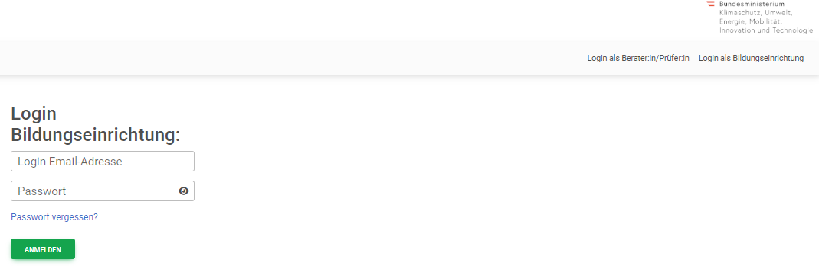
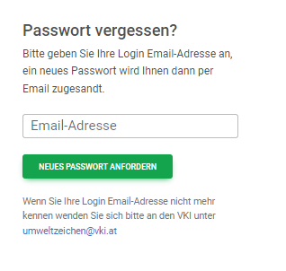
Anmelden / Antragssoftware ASW
ASW https://bildung.umweltzeichen.at
rechts oben Login als Bildungseinrichtung
(auch Prüfsoftware PSW für Nachweise ins Online-Prüfprotoll eintragen)
Anmelden mit (meist) allg. E-Mail (jdfs. die richtige!) + Passwort
oder
mit Passwort-Abfrage neues Passwort zusenden lassen:
https://bildung.umweltzeichen.at/index.php?hpw=1 24h gültig
Notes:
Nur für SCHULEN, die sich NOCH NIE in der ASW angemeldet haben → ERSTREGISTRIERUNG über die Umsetzungsseite zu UZ 301
Es wird etwa 14 Tage nach Versendung des Protokolls eine Erinnerung an jene Schulen geben, die sich noch nicht registriert haben.
xxxxxxxxxxxxxxxxxxxxxxx

Slide 44
PSW für Dokumentation / Nachweis
Antrags- und Prüfsoftware (ASW / PSW):
https://bildung.umweltzeichen.at
wenn Entscheidung für ÖUZ dann frühzeitig für Dokumentation und Nachweise nutzen, Anleitung zur Benutzung (FAQs & Kurzanleitung)
Vorteile
  allgemeine Daten werden über ASW nur mehr 1x erhoben (keine extra Formulare) und werden bei Änderungen einfach korrigiert
  für alle Beteiligten 1 zentraler, geschützter Zugang
  Schulteam, Berater- und PrüferInnen, VKI
  auch Kennzahlen, wenn vorhanden, werden über PSW erfasst
  bestimmte Nachweise, die länger gültig bleiben, werden für die Folgeprüfung automatisch übernommen (ggf. korrigieren!)
  ASW / PSW sind möglichst benutzerfreundlich und meistens selbsterklärend
  Max. Dateigrößen Alle Bilder: max. 1,2 MB,
  PDF, DOCX, XLSX, PPTX: max. 4MB … ZIP: max. 8MB

Slide 45
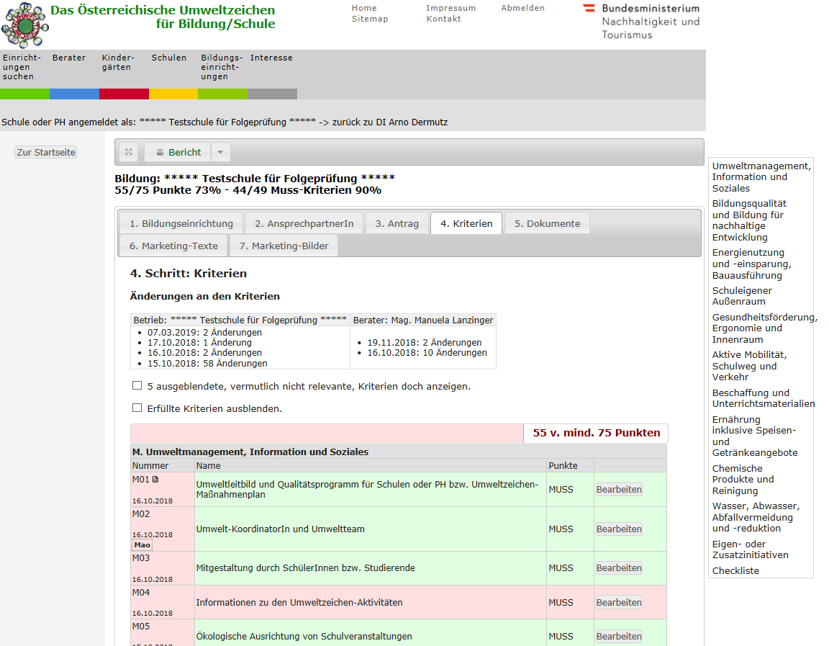
Die Online Software
https://bildung.umweltzeichen.at → allg. Email + PW (vergessen?)
für bereits 1x registrierte Schulen oder Schulen mit ÖUZ
Online-(Prüf)Protokoll (= Checkliste zur Selbstevaluation), Kennzahlen, allgemeine und Marketingdaten
Notes:
Im AWG stehen ganz klar die Prioritäten: vermeiden vor verwerten vor entsorgen – in der Praxis dreht sich trotzdem alles um das Sammeln & Wegwerfen
Das Thema Wasserverbrauch ist in Schulen, insbesondere in Schulzentren, oft schwierig, weil es keine eigen Zähler gibt.
W06 und W07 sind auch Obsoleszenz-Themen!

Slide 46
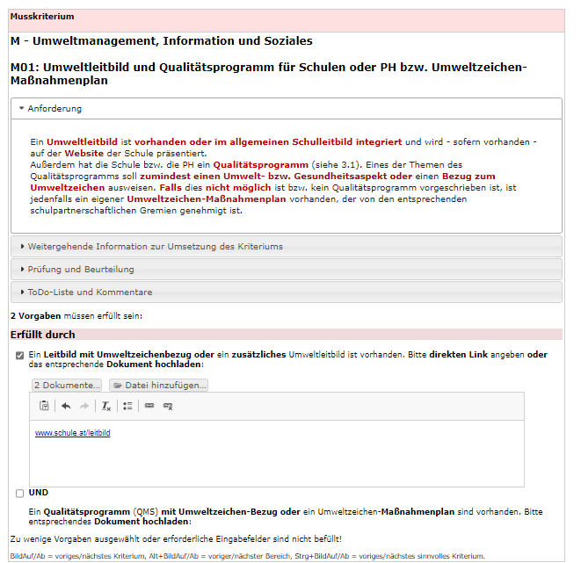
Beispiel Prüfsoftware für M01
  STICHWORTE genügen, W-Fragen: was, wer, wann, (wo), (wie), …
  alle Beteiligten an einem Audit haben (nacheinander) Zugang zur Software
Notes:
Hier finden Sie das Muss-Kriterium M01 (Umweltleitbild und Qualitätsprogramm) als Beispiel, wie die Prüfsoftware ausgefüllt werden kann.
Die Informationen zu „Anforderung“ oder z.B. „Weitergehende Information zur Umsetzung des Kriteriums“ können mit dem Dreieck ausgeklappt werden
STICHWORTE genügen, W-Fragen: was, wer, wann, wo (liegen die Dokumente), eventuell wie, …
Stichworte anhand der W-Fragen genügen …

Slide 47
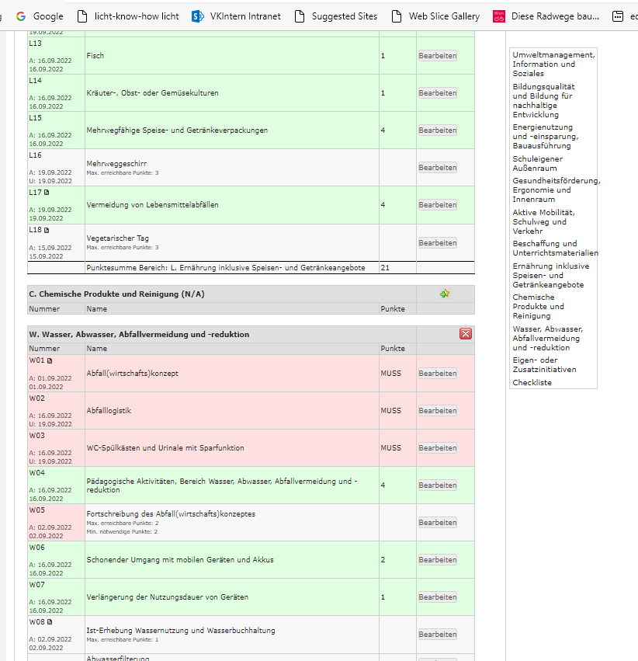
Bereiche für Erstprüfung ausblenden
Ausblenden von Bereichen, die bei der Erstprüfung nicht geprüft werden
Bereich „C“ ist bereits entfernt (*), Bereich „W“ könnte abgewählt werden (X)
Wichtig damit mindestens notwendige Soll-Punkte richtig gezählt werden. ausblenden

Slide 48
Nachweis der Kriterien
Der Nachweis zur Umsetzung von Kriterien muss
objektiv nachvollziehbar und überprüfbar sein
  W-Fragen: wer, wann, was, (wo z.B. Ablage woanders als PSW)
  Beurteilungszeitraum beachten! – meistens 4 Jahre
  (siehe auch Folie # 46)
  Maßnahmen für Soll- oder zusatzpunkte müssen umgesetzt sein
Ungenügende Nachweise
  „es gibt ein Rundschreiben zum Lüften“ (Kriterium G05)
  „eine Radpumpe ist vorhanden“ (Kriterium V07)
Nachvollziehbare Nachweise bei der Prüfung
  Lüftungsinfo hängt in allen Klassen, wurde in der Konferenz vom … besprochen, wird jedes Semester von … gezeigt …
  im Sekretariat (bei SchulwartIn) gibt es in der Zeit von … bis … eine Pumpe mit Adaptern und ein Radwerkzeug auszuleihen
Notes:
Am besten gelingt ein objektiver Nachweis der Umsetzung der Umweltzeichenkriterien mit der Beantwortung der
W-Fragen: wer, wann, was, wo (z. B. Ablage eines Dokuments)
BEURTEILUNGSZEITRAUM: für (abgeschlossene) Projekte, Ist-Analyse Schulklima etc. die letzten 4 Jahre,
ANSONSTEN: Beurteilungszeitraum von Maßnahmen: in der Regel die letzten 4 Jahre bzw. „Maßnahme noch wirksam“ (zB Recylingpapier, gewartete Solaranlage);
→sinnvoll: z.B. Dokumentenort & Name im Prüfprotokoll benennen, Maßnahmen in Stichworten …

Slide 49
Gültigkeit von Maßnahmen
Maßnahmen bzw. Eigeninitiativen werden bei der Prüfung für die Punktevergabe dann als Umsetzung der Kriterien
anerkannt, wenn sie bereits umgesetzt und noch wirksam sind.
In der Regel 4 Jahre, aber …
Die Verwendung schadstoffarmer Produkte ist in der Regel dauernd wirksam. Bei älteren technischen Investitionen
(in der Regel ab 10 Jahren) ist gegebenenfalls der Stand der Technik oder der Wartungszustand zu prüfen.
Befragungen von SchülerInnen, LehrererInnen und Eltern
dürfen nicht älter als 4 Jahre,
AWK´s (Abfallkonzepte) dürfen nicht älter als 7 Jahre sein
(W05 : für Sollpunkte max. 4 Jahre).
Notes:
Ein paar Beispiele, wie lange Maßnahmen zur Anerkennung der Erfüllung der Kriterien gültig sind.

Slide 50
Rund um die Prüfung
Prüfungsanmeldung über https://bildung.umweltzeichen.at
  wenn alle Kriterien online ausgefüllt = (Prüf)“Protokoll“ und das Qualitätsprogramm in die Antragssoftware hochgeladen wurden:
  min. 3 Wunschtermine eintragen und zur „Prüfung einreichen“
  Achtung: nach der Einreichung kann nur mehr der bzw. die Prüfer:in die Dokumentation ändern!
  VKI prüft Vollständigkeit der Unterlagen, teilt Prüfer:in mit Datum zu
Externe Überprüfung an der Schule (Audit)
  genaue Terminisierung (Uhrzeit): Vereinbarung Prüfer:in mit Schule
  eventuell: Hospitant:in
Prüfer/in erstellt Prüfbericht & bewertet das online-Protokoll
  der Prüfbericht ist auch ein wichtiges FEEDBACK an die Schule
Nach erfolgreicher Endkontrolle erteilt VKI das OK für die weitere Auszeichnung („Freigabe“)
Notes:
Die Prüfsoftware („Prüfprotokoll“) muss für die Prüfungsanmeldung (= Duplikat – sofern vorhanden - altes Protokoll, für alle Kriterienbereiche ausgefüllt werden (bei der Erstprüfung 7 von 10 Bereichen).
Melden Sie sich rechtzeitig (min 4 – 6 Wochen vorher) über die Prüfsoftware zur Prüfung an, damit sich Ihr Wunschtermin auch ausgeht.
Sie können gerne bei drei Terminen einen bevorzugten Termin nennen, der VKI wird sein Möglichstes tun.
Beim Audit wird überprüft, ob eine Schule die Kriterien des Umweltzeichens einhält,
Vor allem soll die Prüfung ein FEEDBACK zu besonderen Leistungen sein als auch Anregungen zur Verbesserung geben.

Slide 51
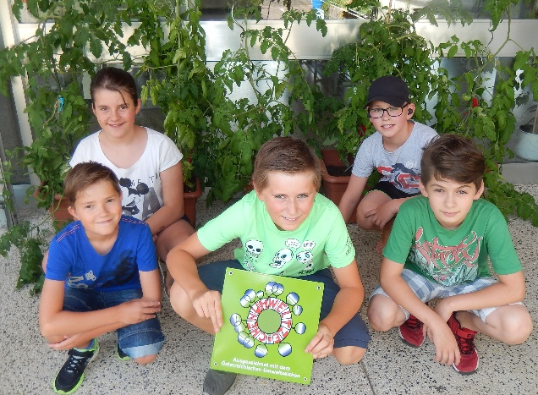
Ausgezeichnet!
Umweltzeichen-Verleihung
  das Umweltministerium organisiert eine Auszeichnungsfeier
  (mit Beteiligung des Bildungsministeriums, 1x jährlich)
  Sie bekommen die Urkunde
  und die Email-Tafel
  (Foto © VS St. Johann am Wimberg →)
Homepage
  Bitte Text und Bilder für
  direkt über die Antragssoftware eingeben oder ggf. senden an:
  umweltzeichen@vki.at
Öffentlichkeitsarbeit und Werbung
  Öffentlichkeitsarbeit des Umweltzeichenteams
  setzen Sie mit dem Umweltzeichen Signale, auch auf Ihrer Website
  feiern und informieren Sie vor allem lokale Partner, die Medien, Sponsoren und die Öffentlichkeit über Ihren Erfolg
Notes:
****************************************** Bild = VS St. Johann am Wimberg
Sie haben also das Audit, die Prüfung vor Ort, bereits geschafft:
Bitte senden Sie dem VKI (oder an das BMNT) noch einen kurzen Beitrag für die Umweltzeichenverleihung und für die Homepage.
UND VERGESSEN SIE NICHT, AUCH SELBST MIT DEM ÖSTERR. UMWELTZEICHEN ZU WERBEN!

Slide 52
Folgeprüfung nach 4 Jahren, #1
Die Beratung zur Folgeprüfung wird meistens gefördert
  Kontakte für Länderförderungen
  Liste der Umweltzeichen-BeraterInnen: https://bildung.umweltzeichen.at
Änderungen der Kriterien → z.B. Richtlinie vom 1.7.2022,
Infos zu Änderungen: www.umweltzeichen.at/schulen/revision
Das Audit davor ist der Schlüssel zur Folge-Prüfung
  Duplizieren des online-Protokolls übernimmt ca. 60% der Nachweise (noch gültig sofern es keine Änderungen gab)
  Sind ggf. noch Auflagen zu erfüllen (UZ-Freigabe bzw. Prüfbericht)?
  ggf. sind bei der 1. Folgeprüfung noch 1 – 3 Bereiche umzusetzen,
  die bei der Erstprüfung noch nicht geprüft wurden.
  Empfehlungen - siehe Prüfbericht des Audits davor
Aktualisierung von Daten: z.B. Projekte, Umfragen
Details siehe auch Punkt 3.4 der Richtlinie bzw. nächste Folie
Notes:
Auch für die Folgeprüfungen gibt es meist geförderte Beratungen.
Beachten Sie die Änderungen in der Richtlinie seit dem letzten Audit und ggf. Auflagen oder Empfehlungen des Prüfberichts

Slide 53
Folgeprüfung #2
Die Folgeprüfung umfasst alle Bereiche, v.a.:
Ausständige Bereiche der Erstprüfung
Ist-Analysen
  Aktualisierungen (z.B. P01 Rahmenbedingungen für das Lernen)
Fortlaufende / aufbauende Kriterien, z.B.
  Überprüfung der Aktualisierung des Qualitätsprogramms (M01)
  und der umgesetzten Maßnahmen: kurz / mittel / langfristig
  Schulungen, Unterrichtsgestaltung, Projekte
  Aufzeichnungen (Energie, Abfall, etc.)
Übergangsfristen und Änderungen
  Neuanschaffungen, „nächste Überprüfung“, „Neu- und Umbauten“
  organisatorische oder bauliche Änderungen
  neue oder geänderte Kriterien, siehe www.umweltzeichen.at/schulen/revision
Notes:
Arbeiten Sie kontinuierlich am Umweltzeichen weiter, die Folgeprüfung in 4 Jahren ist weniger aufwändig wie die Erstprüfung, gewisse kontinuierliche Arbeiten sind dennoch zu belegen (z.B. Erhebungen des Schulklimas, Rahmenbedingungen für ein kompetenzorientiertes Lernen, neue Projektarbeiten, gewisse Datenaufzeichnungen, …).
Aus dem Umweltleitbild der Schule sollen regelmäßig der Handlungsbedarf bewertet und daraus Maßnahmen abgeleitet werden – kurz (1 Jahr) – mittel (2 – 3 J) – langfristig (4 Jahre bzw. bis zur nächsten Überprüfung) – und in den Entwicklungsplan (oder ggf. den Maßnahmenplan für das UZ) einfließen.
Der Maßnahmenplan bzw. QIBB oder SQA (Teil 2) sollen aus Sicht und zum Nutzen der Schule erstellt werden!
Gibt es Änderungen (z.B. Umbauten) oder gab es bei der letzten Überprüfung eine Übergangsfrist, so wird auch das überprüft.

Slide 54
Online-Umfrage 2022
Online-Umfrage Herbst 2021, 76 Antworten von Umweltzeichenschulen (Rücklaufquote 53%):
1 = sehr stark zutreffend (immer), 2 = stark zutreffend (sehr häufig), 3 = zutreffend (häufig)
4 = weniger zutreffend (manchmal), 5 = fast gar nicht zutreffend (fast nie), 6 = gar nicht zutreffend (nie)
www.umweltzeichen.at/schulen/evaluation
Notes:
Wert zu „Zusammenarbeit mit Schulerhalter“: 59 %
* BNE = Bildung für eine nachhaltige Entwicklung
** Anmerkung zu Fahrgemeinschaften: hier fließen auch Werte von Städtischen Schule ein, wo das weniger relevant ist.

Slide 55
Stimmen zum Umweltzeichen
Schüler/innen (BHS): Höhere Konzentration durch Stoßlüften, Kurzturnen
Praxisnaher Unterricht, fächerübergreifend, Schüler
sind verantwortungsbewusster gegenüber Umwelt
Mehr Umweltthemen in Spanisch oder Betriebswirtschaft
Eltern (VS): Jausenbox (keine Verpackung), Trinkflaschen
(keine EW-Flaschen), gesunde Jause
PädagogIn (VS): Umweltbewusstsein wurde gestärkt, Zusammenarbeit mit dem Schulerhalter wurde sehr intensiv, Sensibilisierung bei Mitarbeitern der Stadtgemeinde (Schulerhalter),
Sparsamkeit in verschiedenen Bereichen größer,
Bewegungs- & Ernährungsverhalten haben sich verbessert
PädagogIn (NMS): Stärkung des Bewusstseins für umweltrelevante Themen,
mit Dokumentation wird das breite Spektrum an Aktivitäten
sichtbar, mehr Partizipation (Klassenrat, Stufenrat, …)
PädagogIn (BHS): Entwicklung von Projekten, die es ohne ÖUZ nicht gegeben
hätte, mehr Umweltbewusstsein der Lehrer:innen
Notes:
Die Zitate stammen aus Befragungen von Umweltzeichen-Schulen, die alle 4 Jahre durchgeführt werden.
Manchmal wird auch der Aufwand und die Arbeit mit dem Umweltzeichen angesprochen, dabei werden in den meisten Fällen auch die positiven Wirkungen des Umweltzeichens gesehen.

Slide 56




Umweltzeichenteam, Kontakte
Umweltministerium (BMK)
Gesamt-Koordination, Zeichengeber, UZ-Auszeichnungsfeier
Elvira Kreuzpointner  (01) 711 61 62 – 1648
elvira.kreuzpointner@bmk.gv.at
Bildungsministerium (BMBWF)
Bildungsförderungsfond, Dienstfreistellungen, Zeichengeber
Hanna Malhonen  (01) 531 20 – 2532
hanna.malhonen@bmbwf.gv.at
FORUM Umweltbildung (Karin Schneeweiss)
teilweise Kriterienerstellung UZ 301
karin.schneeweiss@umweltbildung.at  (01) 402 47 01 - 0
VKI Verein für Konsumenteninformation
Administration, Prüfungsorganisation, Kriterienerstellung UZ 301
Arno Dermutz  (01) 588 77 – 255, arno.dermutz@vki.at
Berater/innen: https://bildung.umweltzeichen.at → Berater UZ 301
Notes:
Haben Sie später einaml Fragen zum Umweltzeichen? - wenden Sie sich einfach an eine auf der auf der Folie angeführte Mitarbeiterin bzw. an einen auf der auf der Folie angeführten Mitarbeiter des Umweltzeichen-Teams.

Slide 57

everyday for future:
Klimaresilienz und Klimakommunikation, Hoffnung durch Handeln (ppt), als Video
sowie ausgezeichnete Produkte und Dienstleistungen www.umweltzeichen.at
Vielen Dank für Ihre Aufmerksamkeit
Haben Sie Fragen zum Umweltzeichen?
Notes:
Beteiligen Sie sich am Netzwerk der ökologischen Beschaffung, sie finden die ausgezeichneten Produkte und Dienstleistungen unter … www.umweltzeichen.at
Haben Sie kurze Verständnisfragen zum bisherigen ?

